Slide 1
Weekly Report
- week 09
2014.11.20
2014.12.03
2014.12.03
Project Name
Project Name
Project Name
By Your Name
By Your Name
By Your Name
Frank
March 7, 2021

Slide 2
Daily Plan
Plan This Week
 | 2月21日 | 2月22日 | 2月23日 | 2月24日 | 2月25日
10~11 am | 一週報告整理 | Prepare logs add forTA testing (but our n79 RU is crash so this item is pending now) | - Remove PMI and DL codebook test (Method1 and Method 2) | - Initial test about 2 CSI report config - CSI 2T/4T test based on Method 2 | 一週報告整理
11~12 pm
14~15 pm | Weekly meeting | - CSI 2 port failure check - RRC message meaning check - Remove PMI and DL codebook test (Method 1) | - CSI 2T/4T test based on Method 2 - Log check and analyze | - Log check and analyze - Working Items 統整, 數據/logs有缺少的部分再加強&補上 | (實驗紀錄簿填寫)
15~16 pm
16~17 pm |  |  |  | (Ongoing) Throughput when enable CSI => Number of layers update from RI - log check and code trace
17~18 pm | CSI resource check: with/without data & simultaneousHARQ-ACK-CSI true/false |  |  |  | Throughput when enable CSI => Number of layers update from RI - log check and code trace
18~19 pm
Plan Next Week
 | 2月28日 | 3月1日 | 3月2日 | 3月3日 | 3月4日
10~11 am |  | Throughput when enable CSI - DL LA: CQI based MCS update - Number of layers update according to RI value (trigger flag and value change) | - Test 2 set of CSI report config - UE CSI report log v.s gNB decode status | TBD (based on 3/1 3/2 status) | TBD (based on 3/1 3/2 status)
11~12 pm
14~15 pm |  |  |  |  | - 一週報告整理 - Working Items 統整, 數據/logs有缺少的部分再加強&補上
15~16 pm
16~17 pm
17~18 pm
18~19 pm

Slide 3
Current Status
Current Status
分析CPU核心數增加時，事件的執行次數或平均執行時間是否有明顯下降
分析CPU核心數增加時，在queue事件的平均等待時間是否有明顯下降
控制變因:
測試環境(Viavi)
CPU頻率1.3GHz
UE個數(1, 16, 32)
UE個數/TTI(1, 4)
Pool 個數(1)
操縱變因:
CPU核心數(2, 3)

Slide 4
Current Status
Observation Results
Real Time Task Not In Queue(根據p7 ~ p10的圖表觀察)
CPU個數、UE個數/TTI、UE個數皆對real time事件的平均執行時間及執行次數並未有明顯的差異
EVT_RGR_LVL1_CONFIG_REQUEST的平均執行時間最長
EVT_L1_MSG_INDICATION執行次數最多
Non Real Time Task Not In Queue(根據p11 ~ p13的圖表觀察)
CPU個數、UE個數/TTI、UE個數皆對non real time事件的平均執行時間及執行次數並未有明顯的差異，但皆比real time的事件多
EVT_OAM_DU_CONFIG的平均執行時間最長
EVT_RLC_FLW_CTRL_INFO_INDICATION及EVT_RLC_REQ_FLW_CTRL_INFO在UE個數為1及16執行次數最多; EVT_KWU_DATA_REQUEST及EVT_NRUP_EGTPU_INDICATION在UE個數為32執行次數最多
Real Time Task In Queue(根據p17 ~ p18的圖表觀察)
CPU個數、UE個數/TTI、UE個數皆對real time事件的平均執行時間並未有明顯的差異，且平均執行時間極少
Non Real Time Task In Queue(根據p19 ~ p20的圖表觀察)
CPU個數、UE個數/TTI、UE個數皆對non real time事件的平均執行時間並未有明顯的差異，且平均執行時間大概介於0.2毫秒左有，但比real time多上不少

Slide 5
CPU Profile Study | 3/7 | Done
Current Status
分析CPU核心數增加時，事件的執行次數或平均執行時間是否有明顯下降
分析CPU核心數增加時，在queue事件的平均等待時間是否有明顯下降
控制變因:
測試環境(Viavi)
CPU頻率1.3GHz
UE個數(1, 16, 32)
UE個數/TTI(1, 4)
Pool 個數(1)
操縱變因:
CPU核心數(2, 3)
Observation Results
Real Time Task Not In Queue(根據p7 ~ p10的圖表觀察)
CPU個數、UE個數/TTI、UE個數皆對real time事件的平均執行時間及執行次數並未有明顯的差異
EVT_RGR_LVL1_CONFIG_REQUEST的平均執行時間最長
EVT_L1_MSG_INDICATION執行次數最多
Non Real Time Task Not In Queue(根據p11 ~ p13的圖表觀察)
CPU個數、UE個數/TTI、UE個數皆對non real time事件的平均執行時間及執行次數並未有明顯的差異，但皆比real time的事件多
EVT_OAM_DU_CONFIG的平均執行時間最長
EVT_RLC_FLW_CTRL_INFO_INDICATION及EVT_RLC_REQ_FLW_CTRL_INFO在UE個數為1及16執行次數最多; EVT_KWU_DATA_REQUEST及EVT_NRUP_EGTPU_INDICATION在UE個數為32執行次數最多
Real Time Task In Queue(根據p17 ~ p18的圖表觀察)
CPU個數、UE個數/TTI、UE個數皆對real time事件的平均執行時間並未有明顯的差異，且平均執行時間極少
Non Real Time Task In Queue(根據p19 ~ p20的圖表觀察)
CPU個數、UE個數/TTI、UE個數皆對non real time事件的平均執行時間並未有明顯的差異，且平均執行時間大概介於0.2毫秒左有，但比real time多上不少

Slide 6
CPU Profile Study | 3/7 | Done
Next Action
固定CPU核心數為3，多開Pool測試In queue的事件的等待時間是否會降低
控制變因:
測試環境(Viavi)
CPU頻率1.3GHz
UE個數(1, 16, 32)
UE個數/TTI(1, 4)
CPU核心數( 3)
操縱變因:
Pool 個數(1, 2)

Slide 7
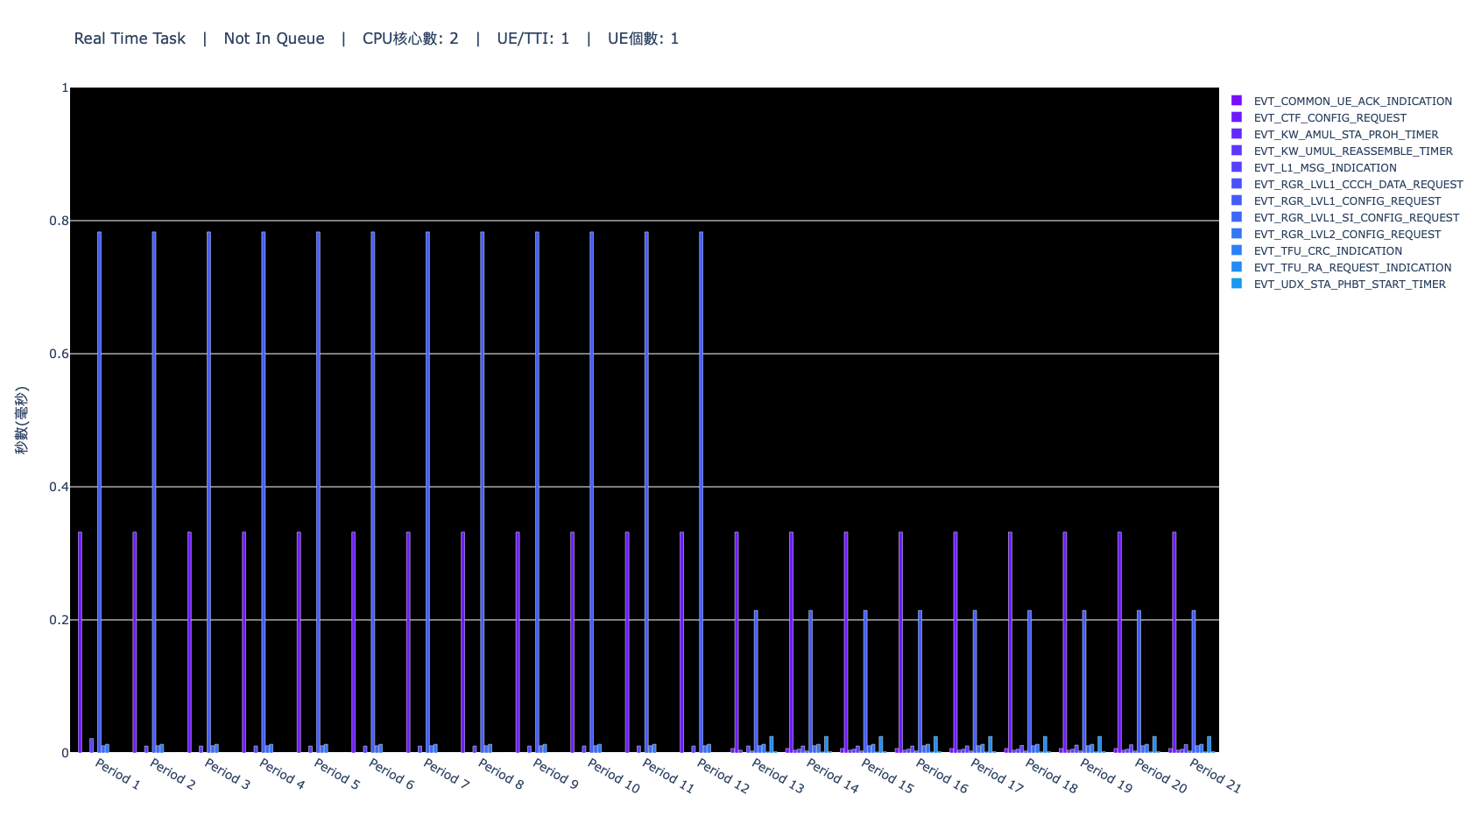
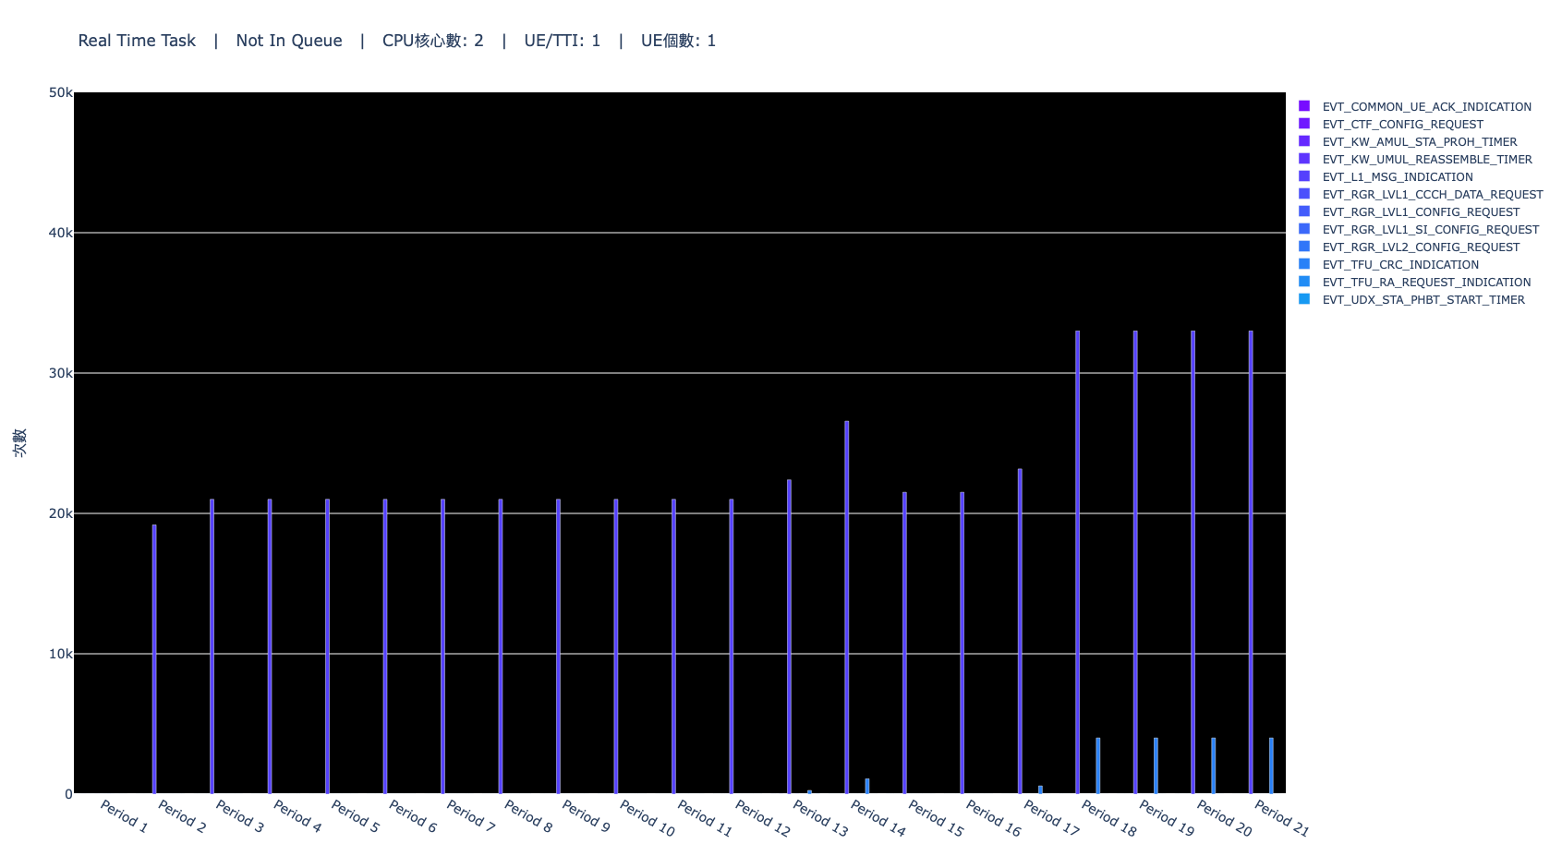

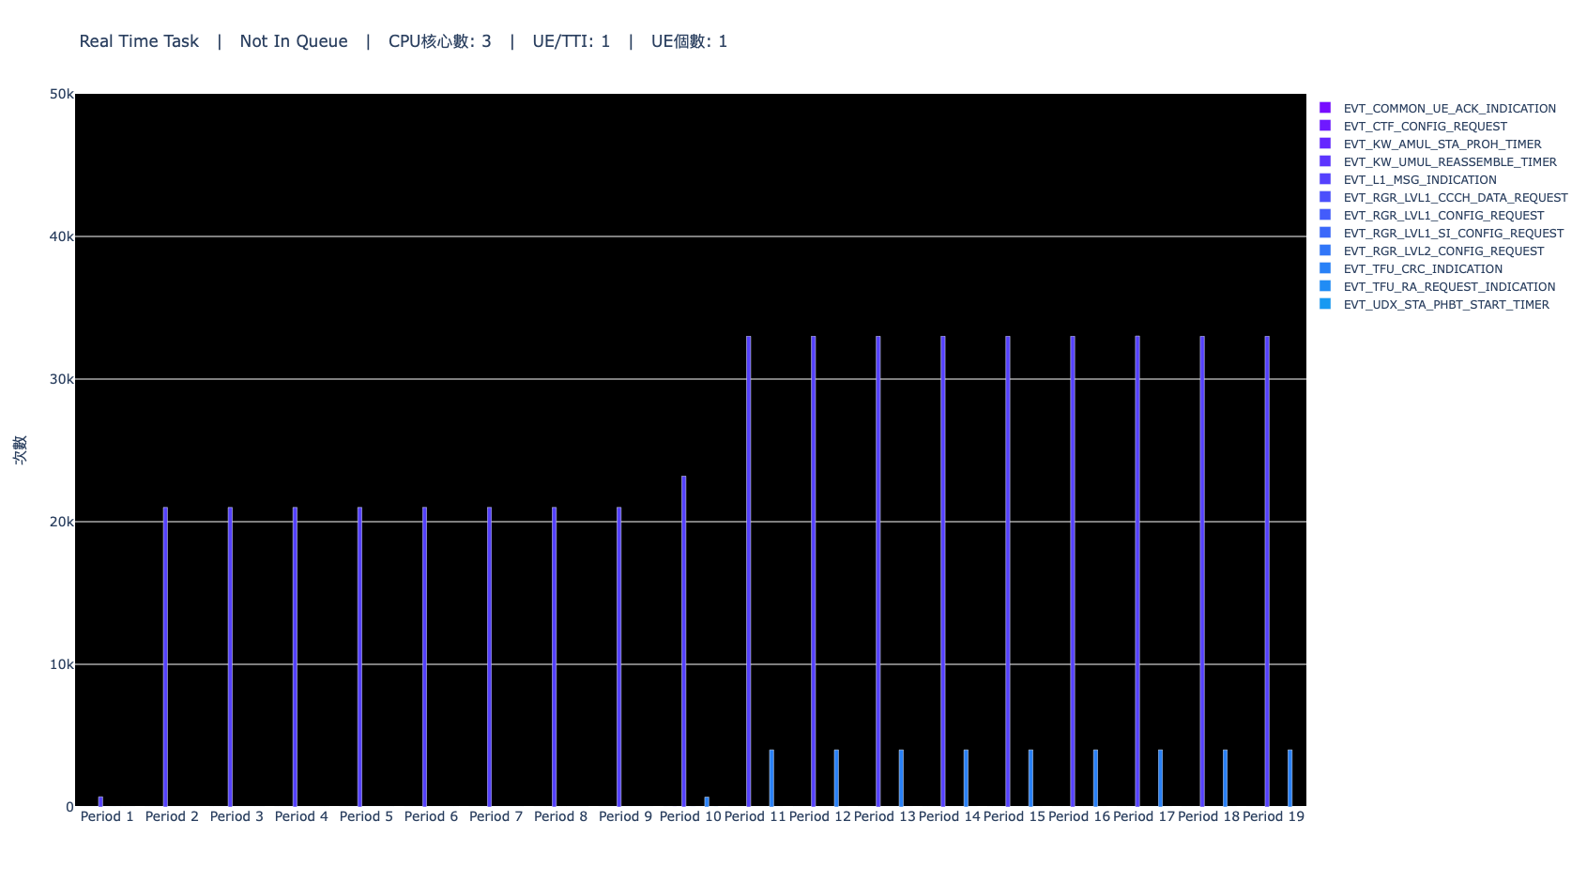
Real Time Task, Not In Queue
EVT_RGR_LVL1_CONFIG_REQUEST
EVT_L1_MSG_INDICATION
EVT_RGR_LVL1_CONFIG_REQUEST
EVT_L1_MSG_INDICATION

Slide 8
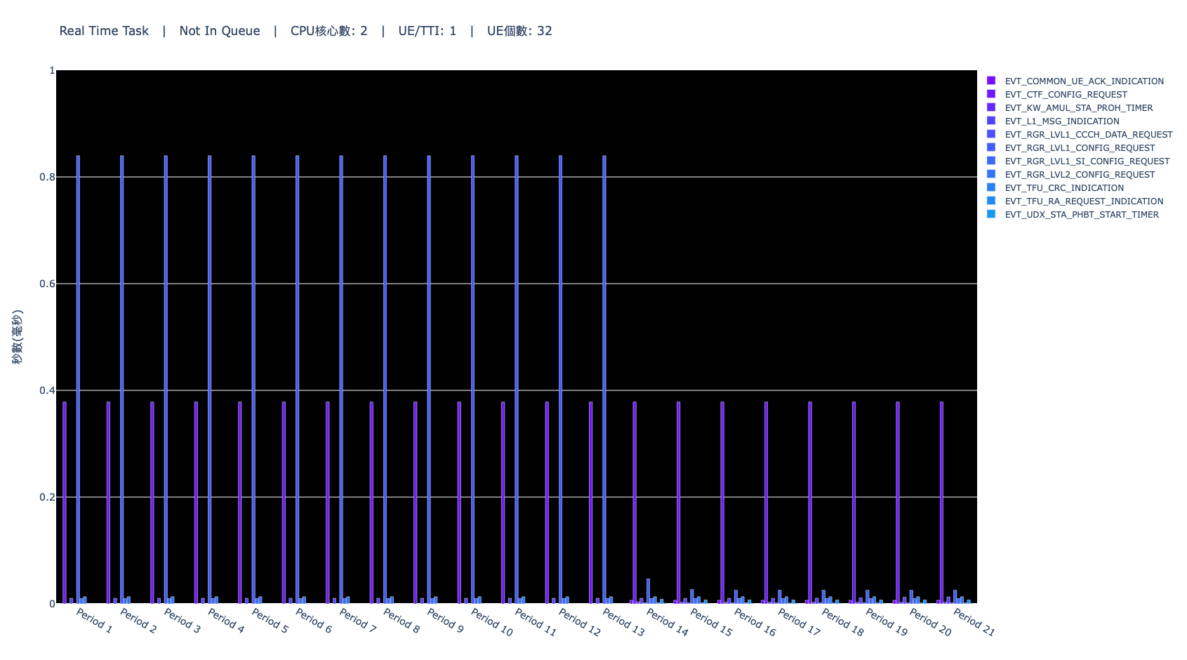
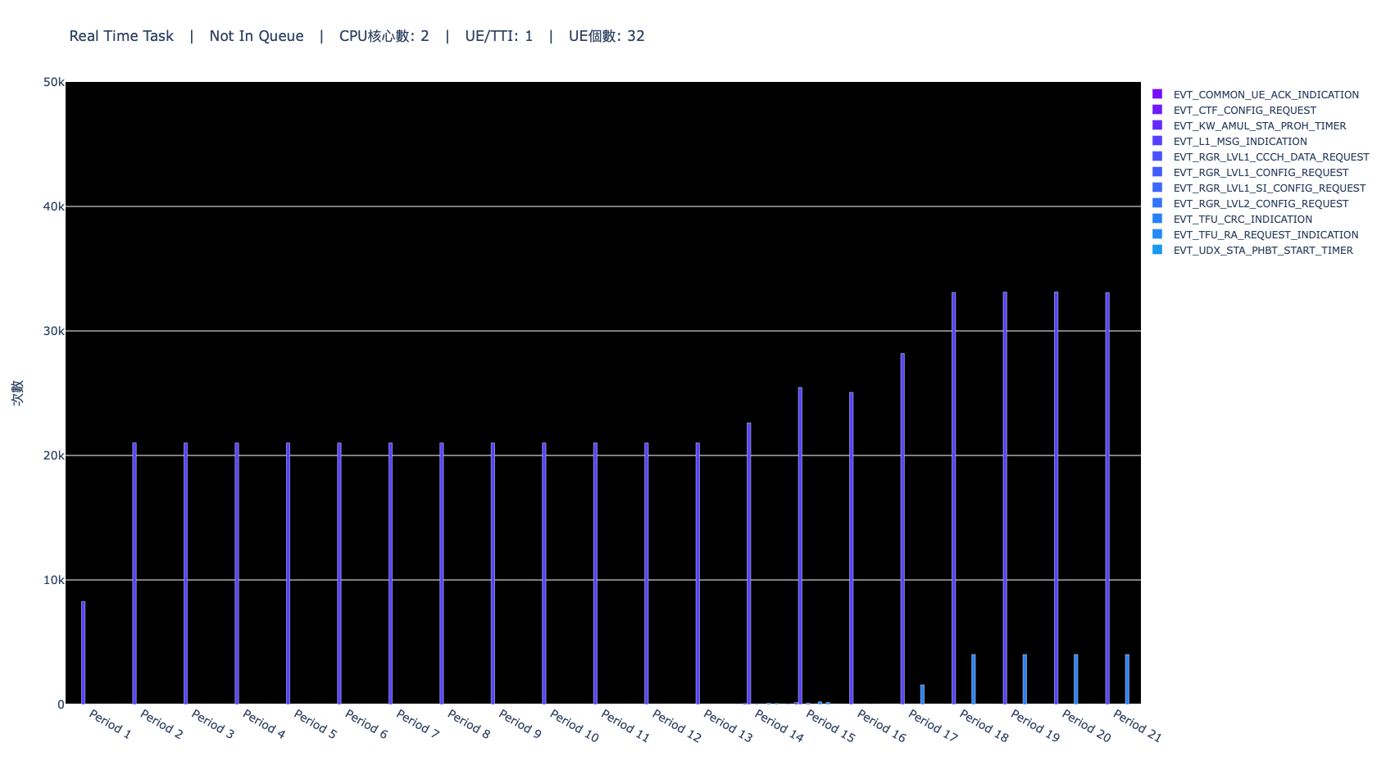
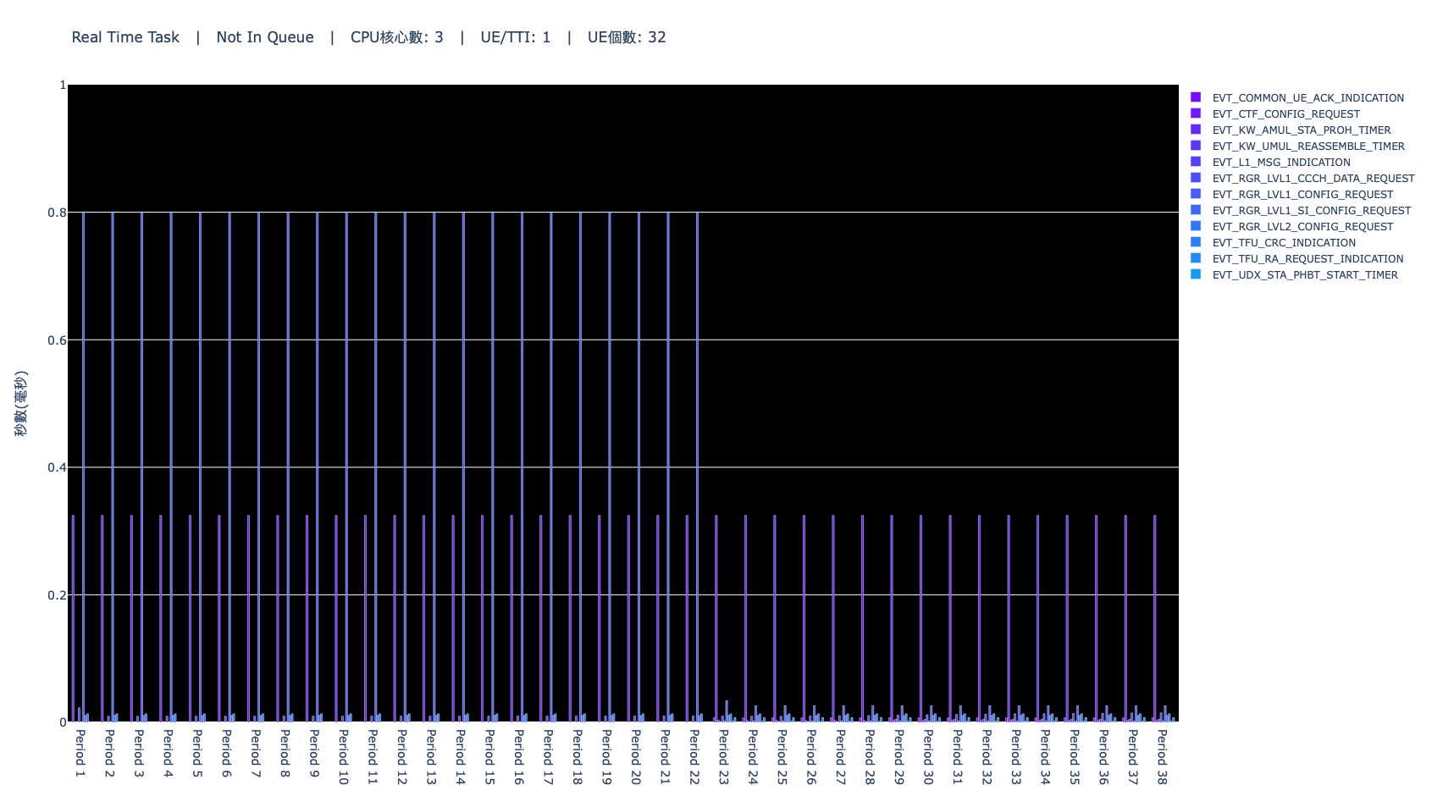
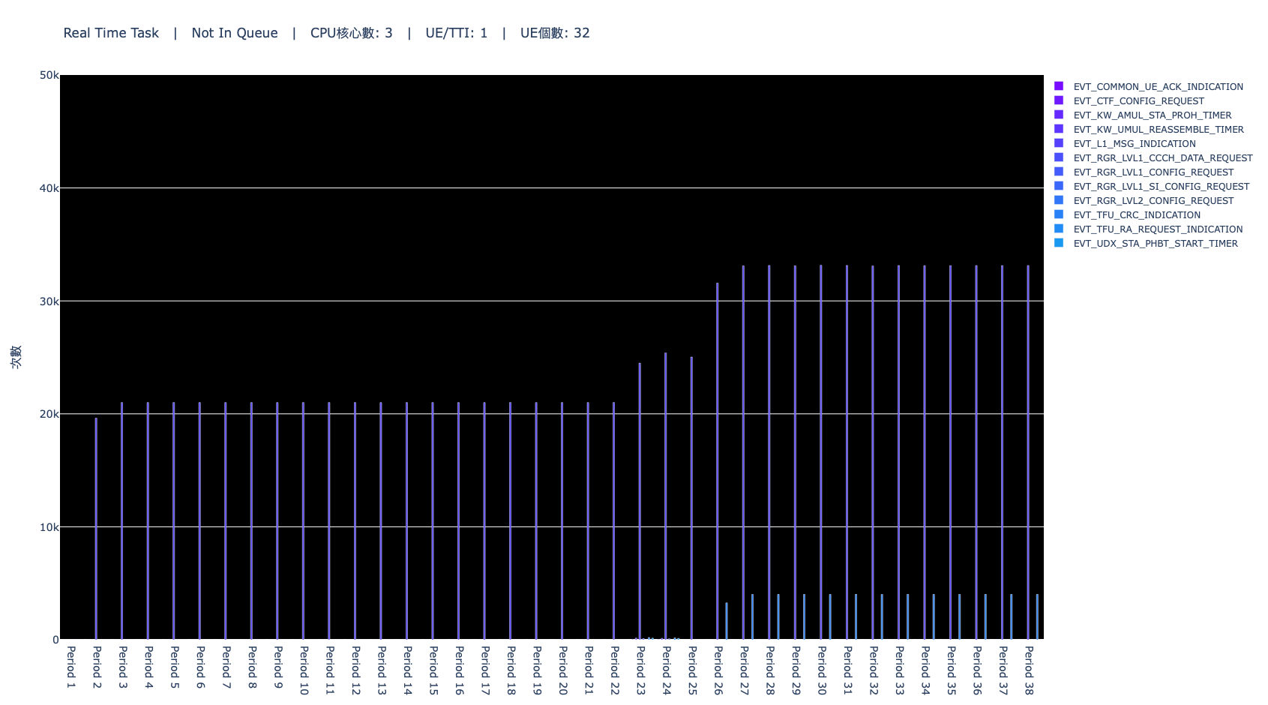
Real Time Task, Not In Queue
EVT_RGR_LVL1_CONFIG_REQUEST
EVT_L1_MSG_INDICATION
EVT_RGR_LVL1_CONFIG_REQUEST
EVT_L1_MSG_INDICATION

Slide 9
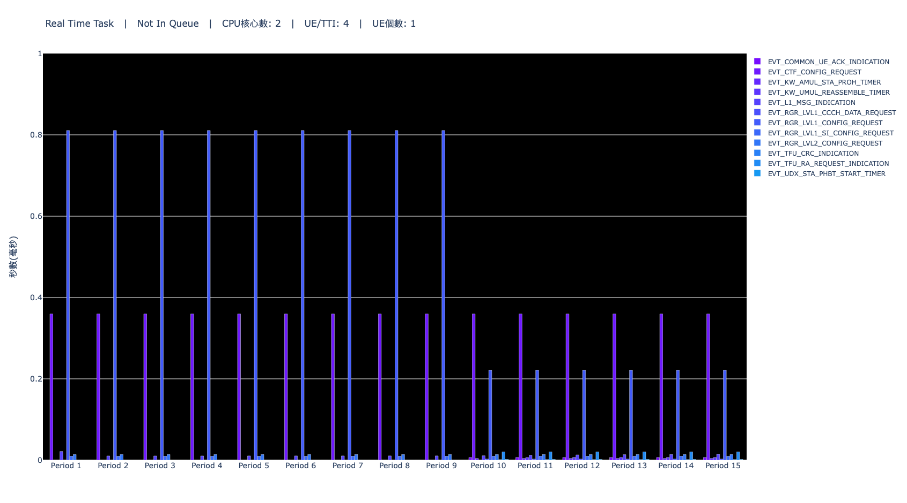
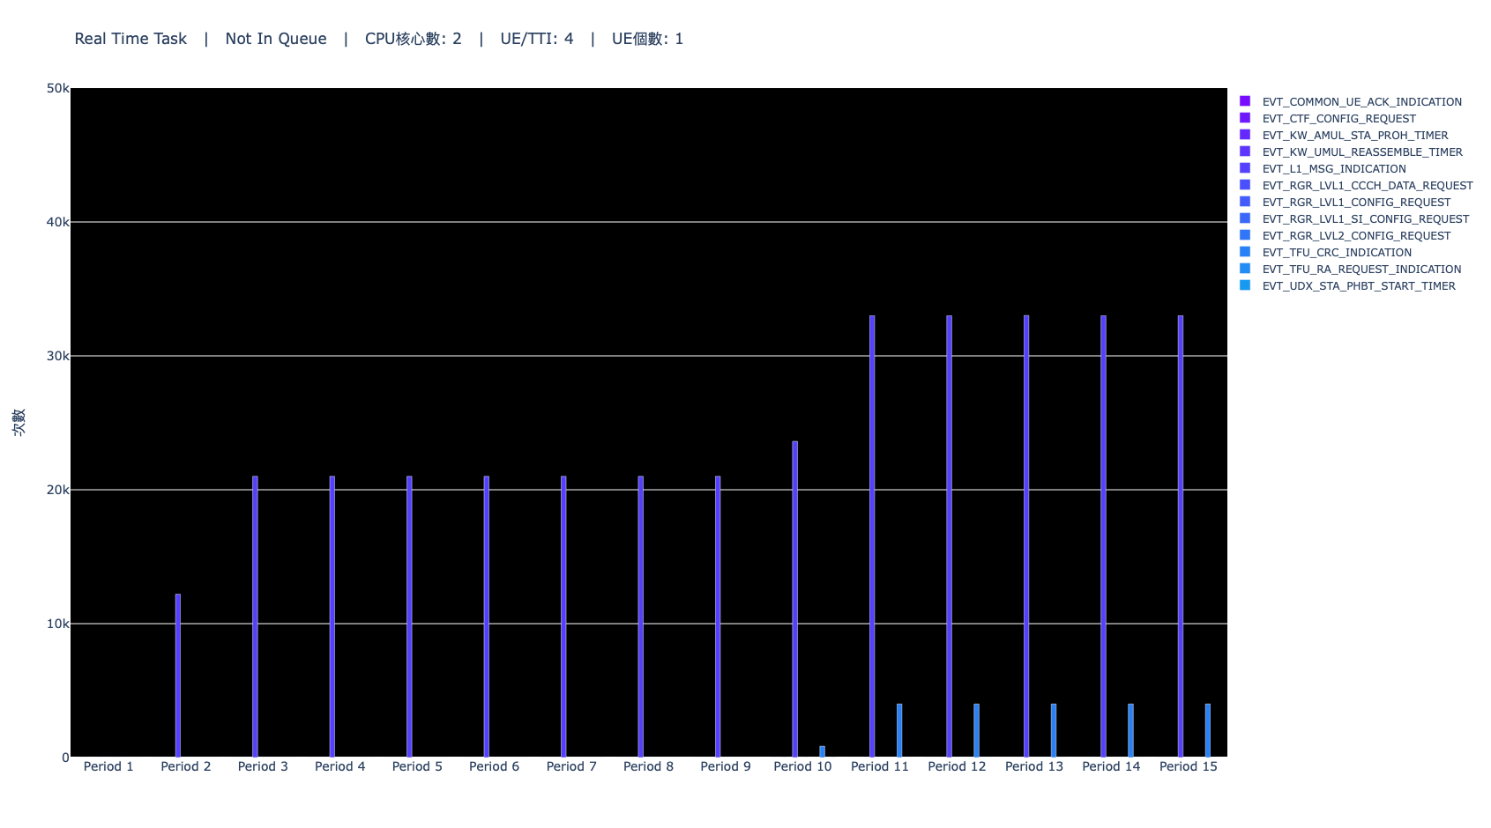
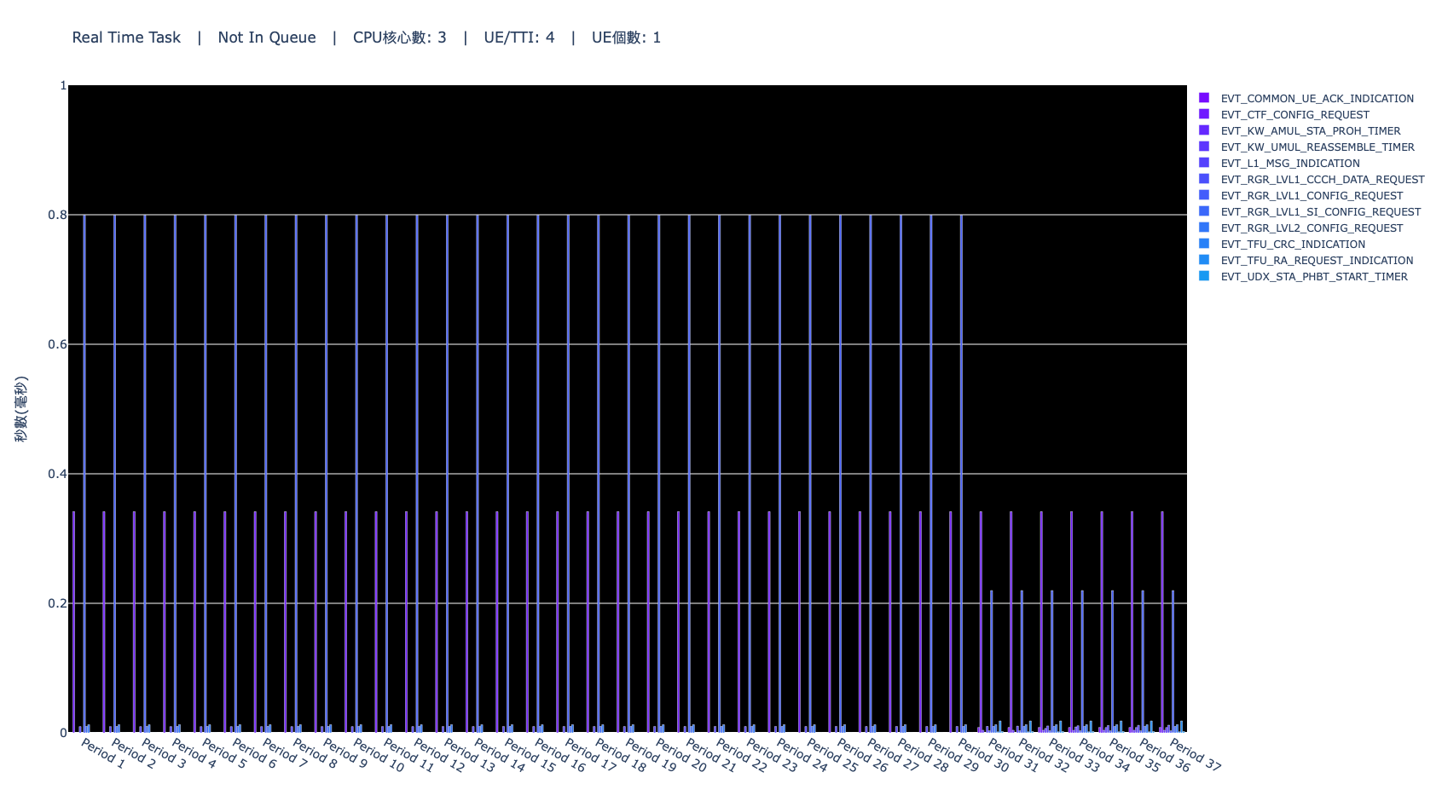
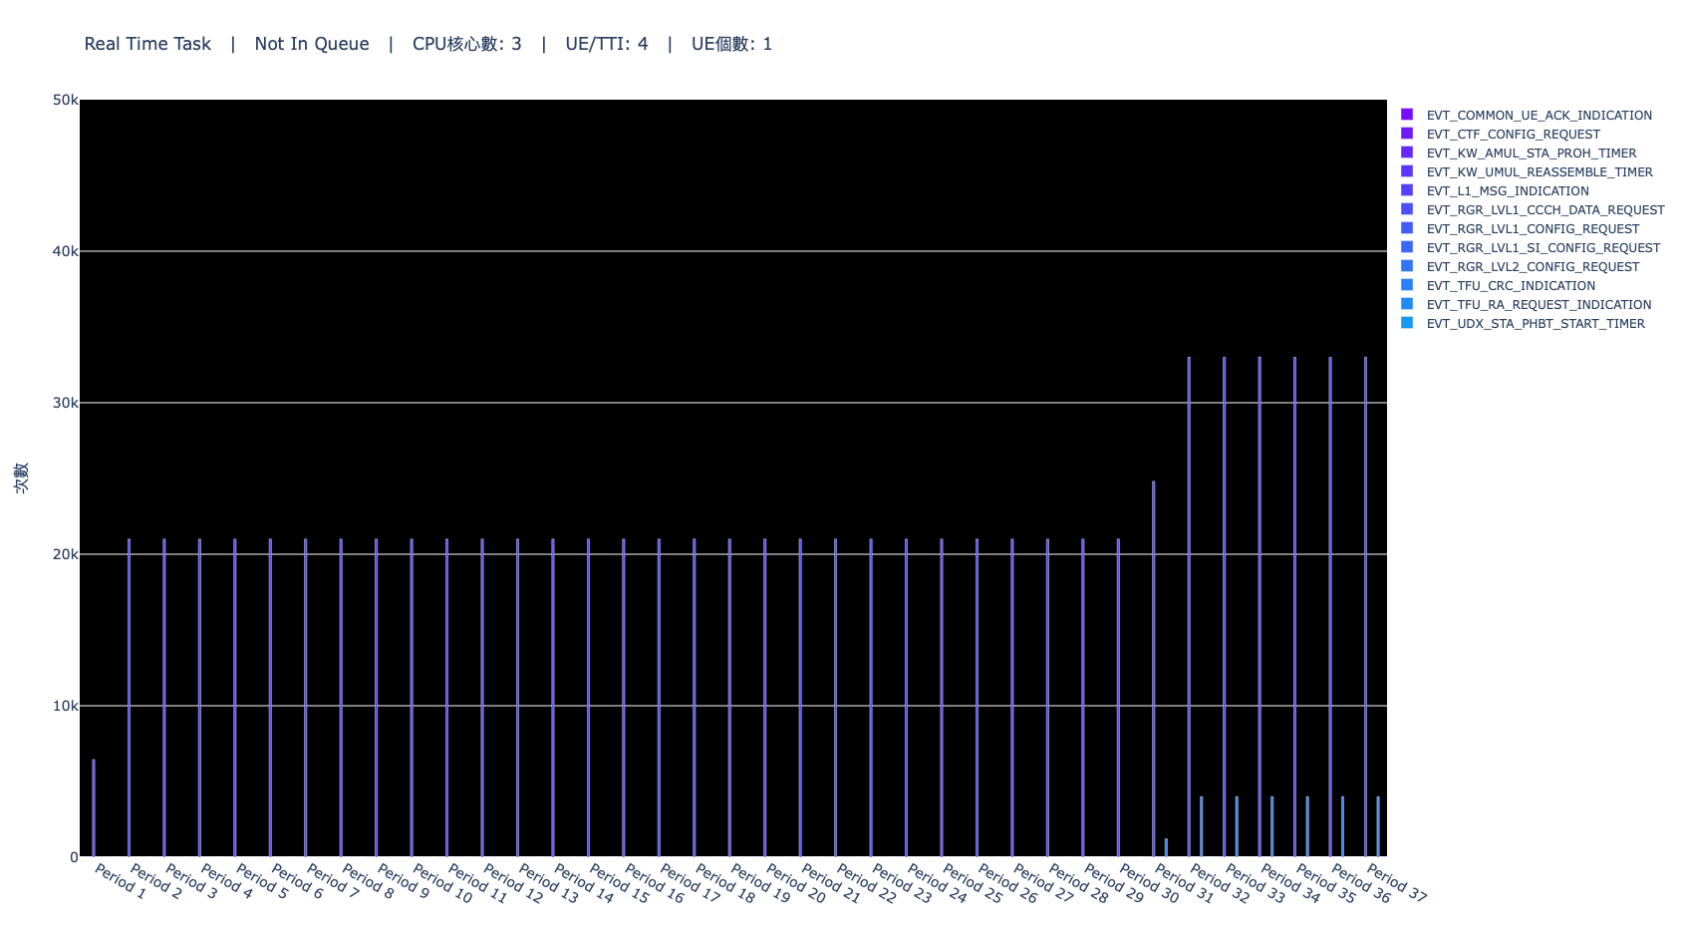
Real Time Task, Not In Queue
EVT_RGR_LVL1_CONFIG_REQUEST
EVT_L1_MSG_INDICATION
EVT_RGR_LVL1_CONFIG_REQUEST
EVT_L1_MSG_INDICATION

Slide 10
Real Time Task, Not In Queue
EVT_RGR_LVL1_CONFIG_REQUEST
EVT_L1_MSG_INDICATION
EVT_RGR_LVL1_CONFIG_REQUEST
EVT_L1_MSG_INDICATION

Slide 11
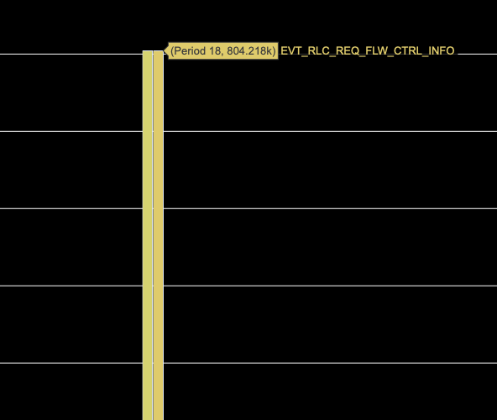
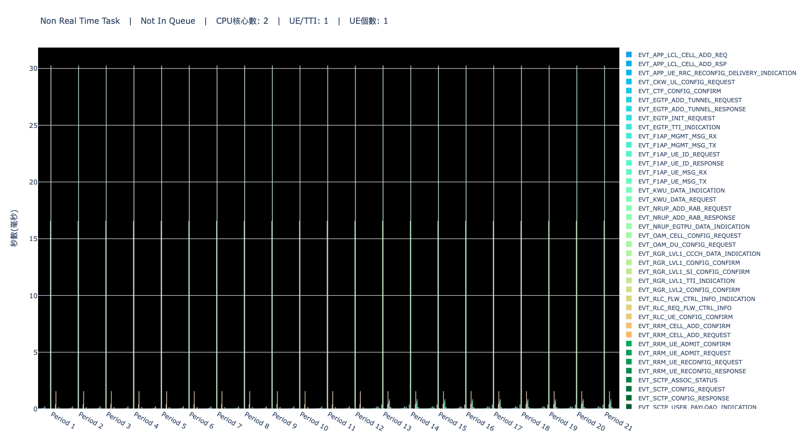
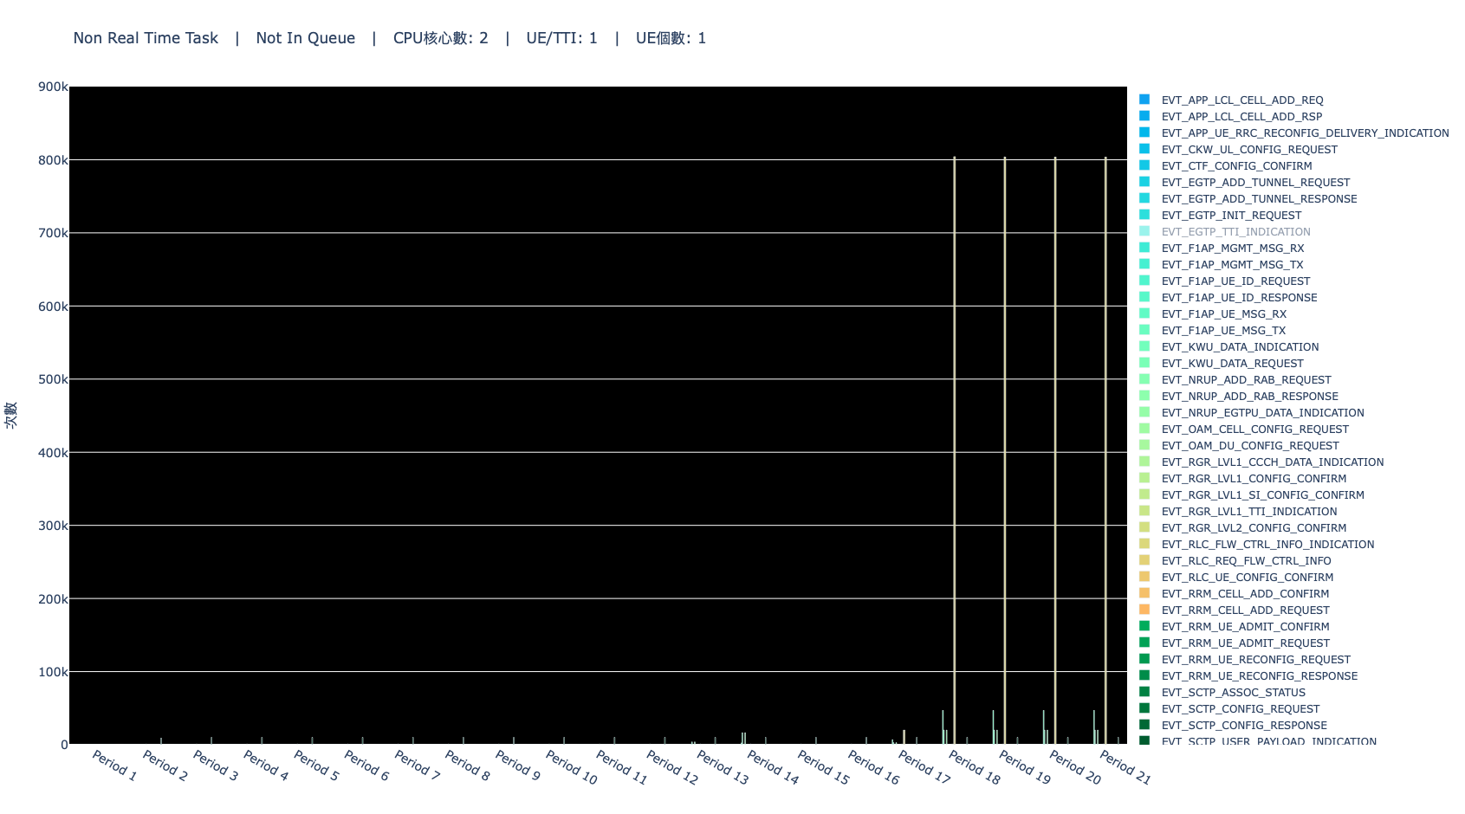

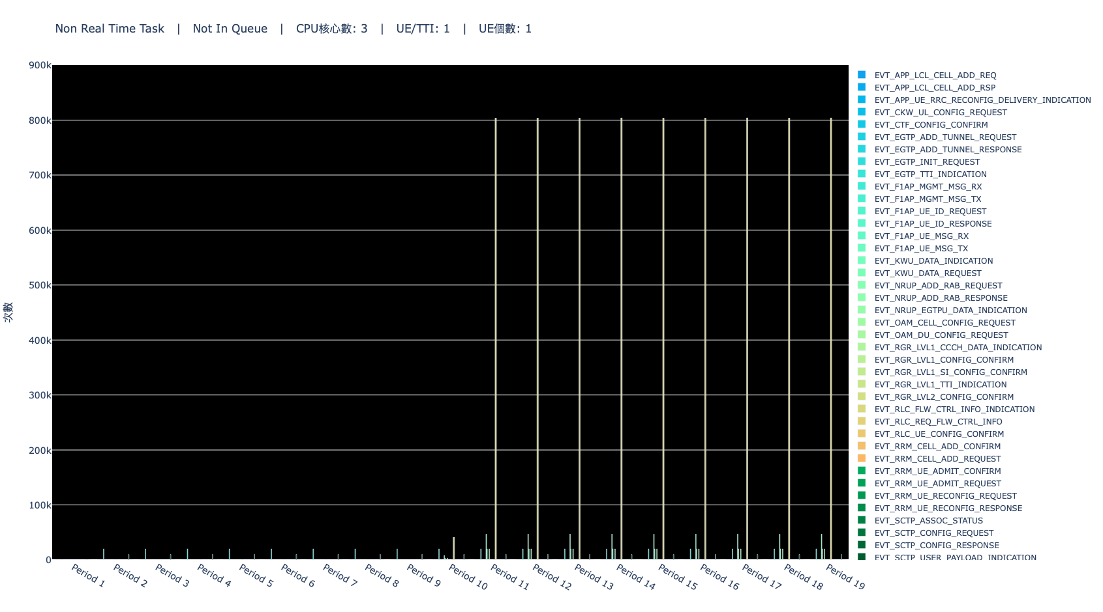
Non Real Time Task, Not In Queue
EVT_RLC_FLW_CTRL_INFO_INDICATION
EVT_RLC_REQ_FLW_CTRL_INFO
EVT_OAM_DU_CONFIG
EVT_OAM_DU_CONFIG

Slide 12

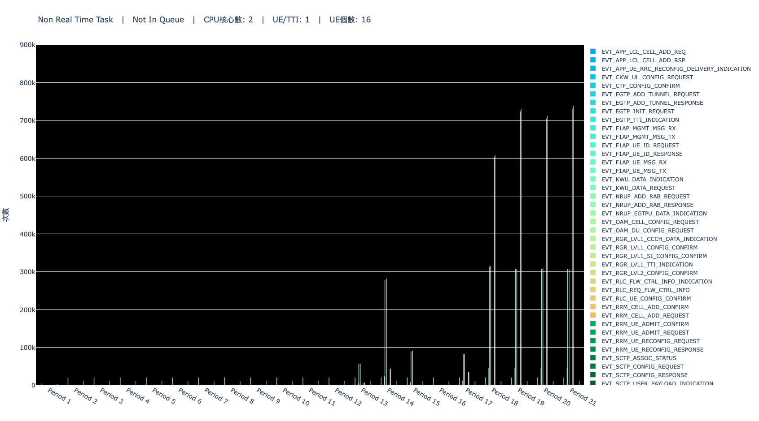

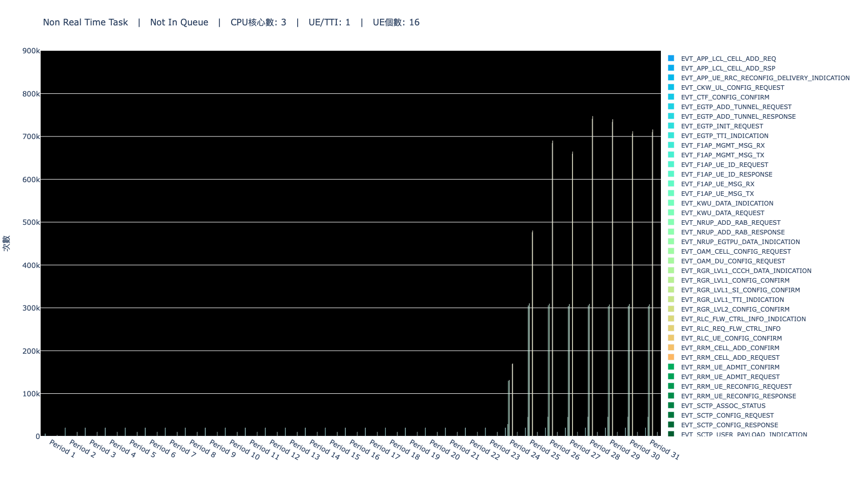
Non Real Time Task, Not In Queue(2116)
EVT_RLC_FLW_CTRL_INFO_INDICATION
EVT_RLC_REQ_FLW_CTRL_INFO
EVT_OAM_DU_CONFIG
EVT_OAM_DU_CONFIG

Slide 13
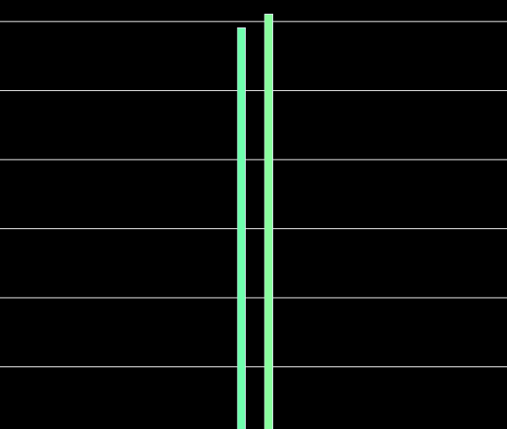

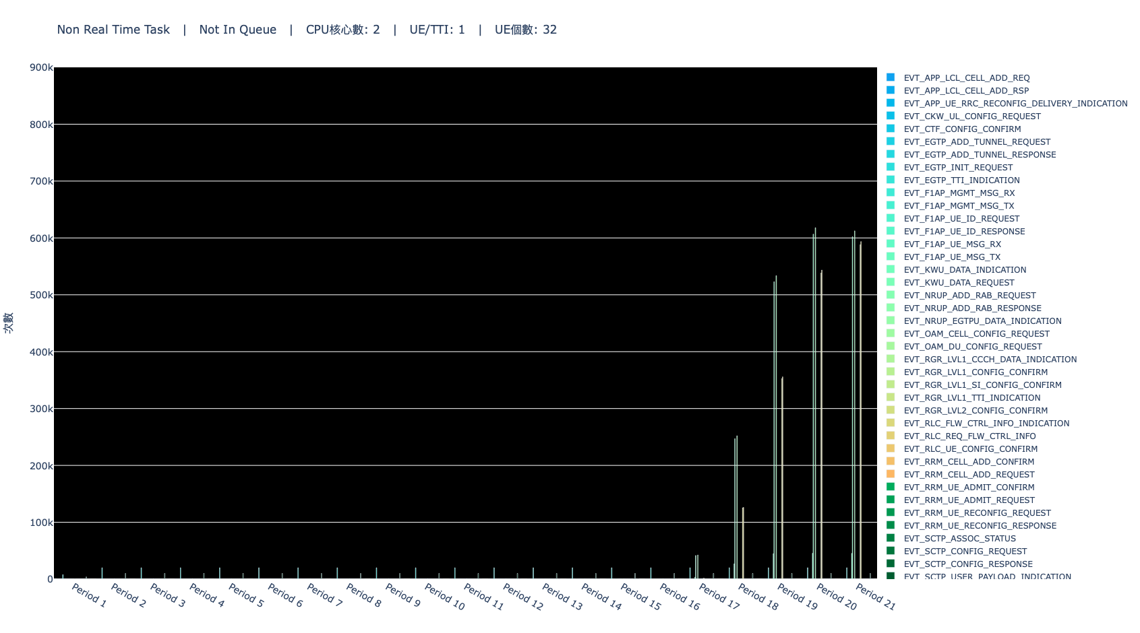
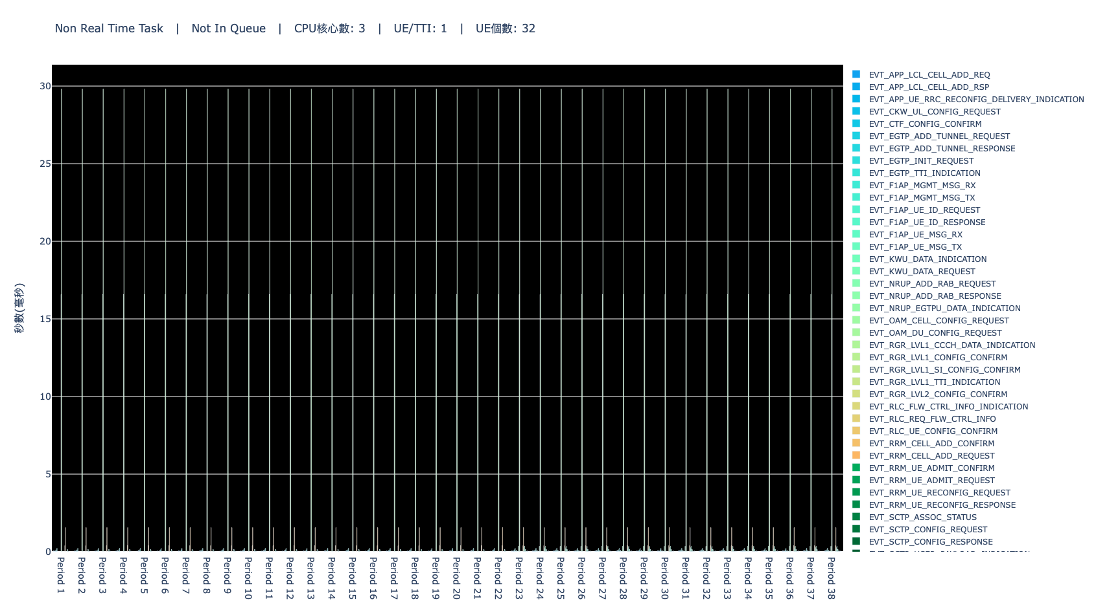
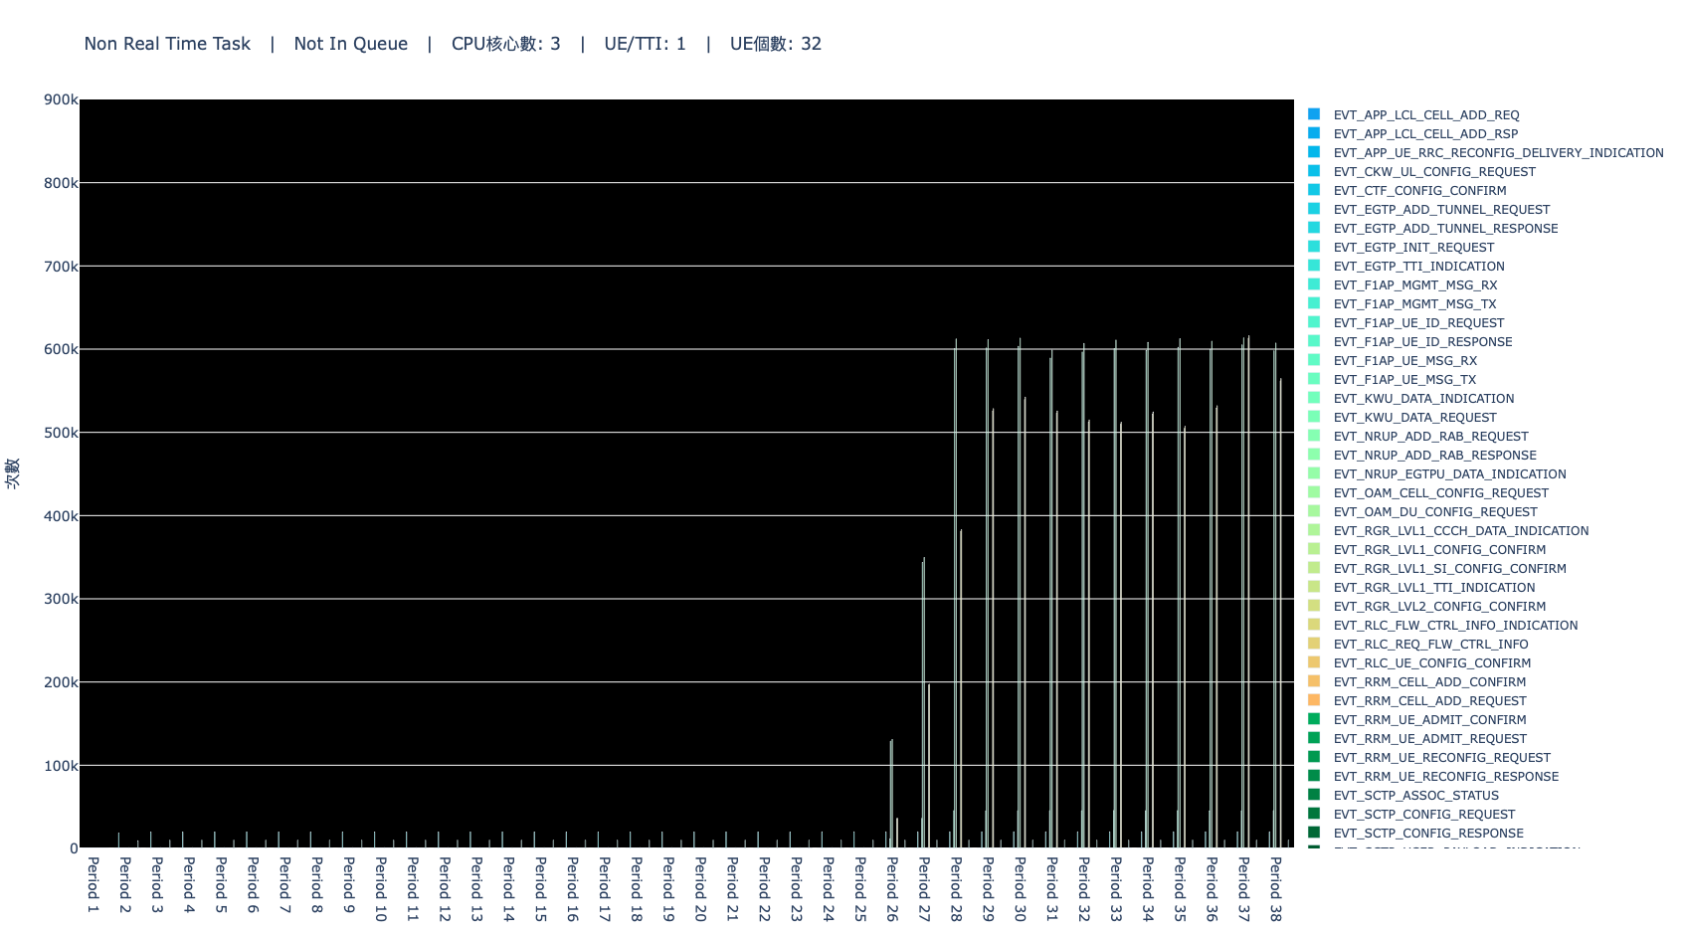
Non Real Time Task, Not In Queue
EVT_KWU_DATA_REQUEST
EVT_NRUP_EGTPU_INDICATION
EVT_OAM_DU_CONFIG
EVT_OAM_DU_CONFIG

Slide 14

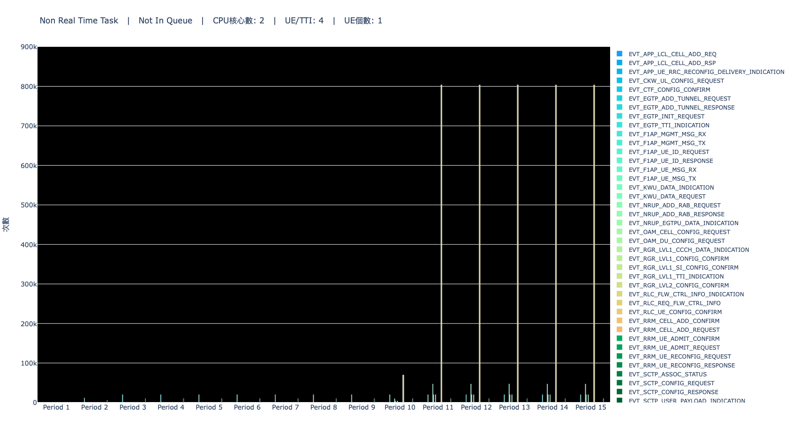

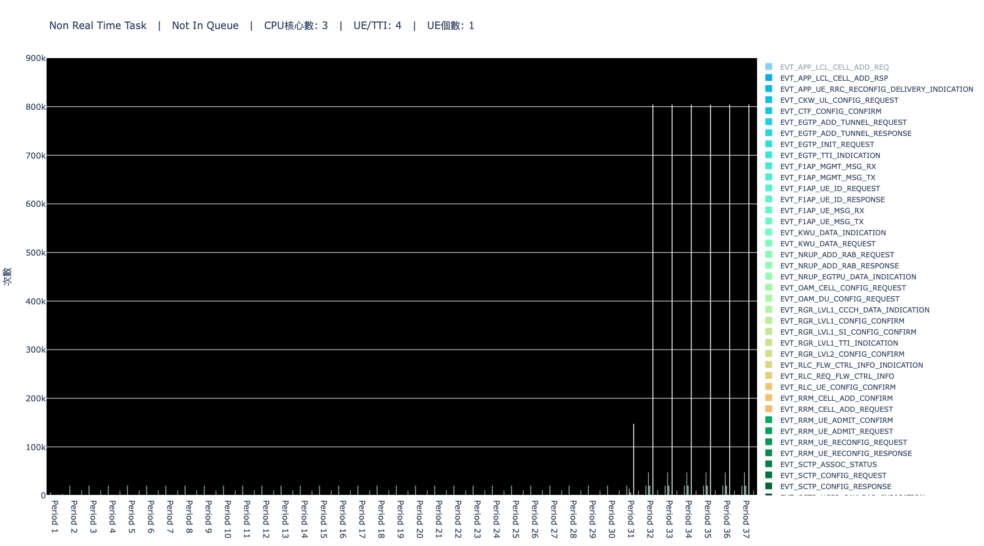
Non Real Time Task, Not In Queue
EVT_RLC_FLW_CTRL_INFO_INDICATION
EVT_RLC_REQ_FLW_CTRL_INFO
EVT_OAM_DU_CONFIG
EVT_OAM_DU_CONFIG

Slide 15


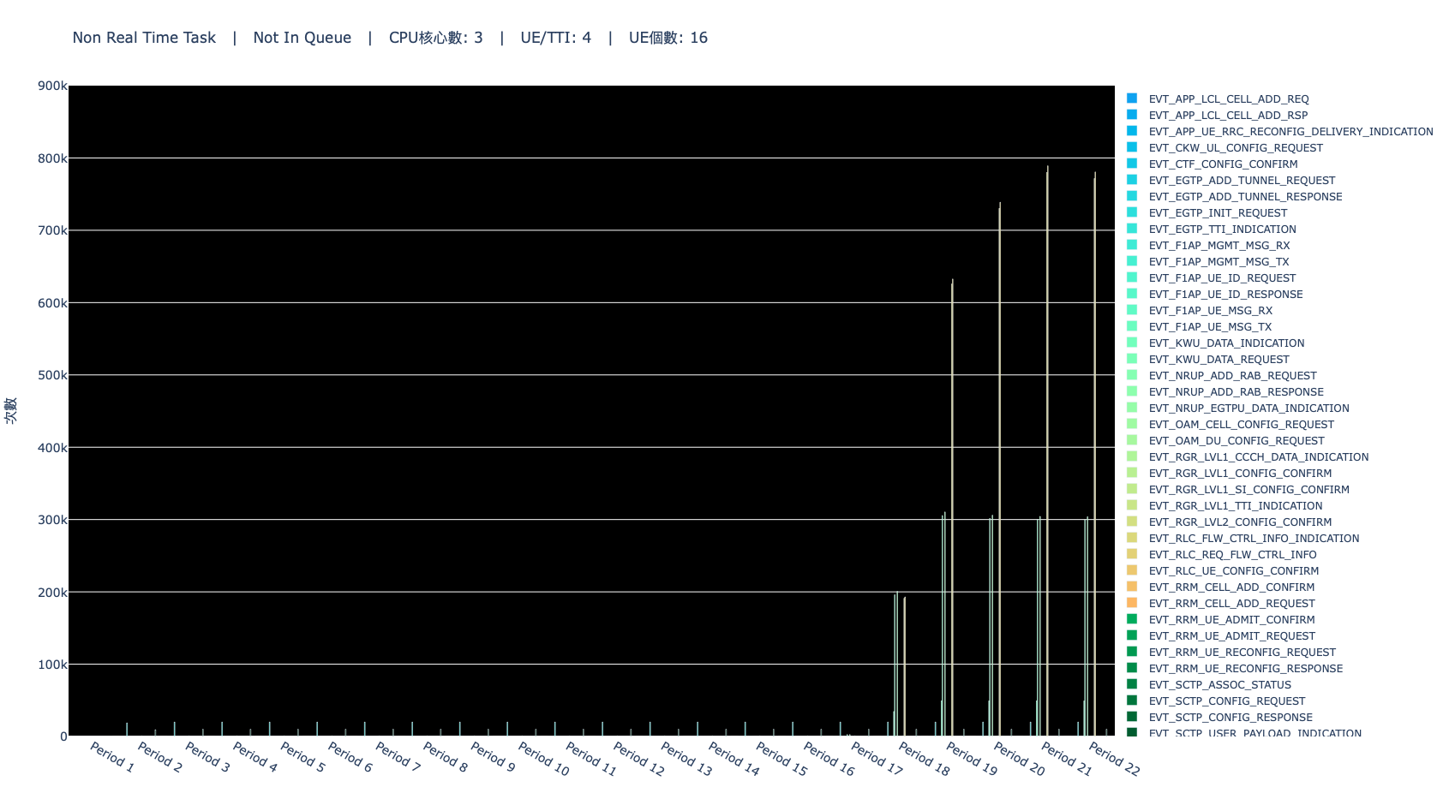
Non Real Time Task, Not In Queue
EVT_RLC_FLW_CTRL_INFO_INDICATION
EVT_RLC_REQ_FLW_CTRL_INFO
EVT_OAM_DU_CONFIG
EVT_OAM_DU_CONFIG

Slide 16

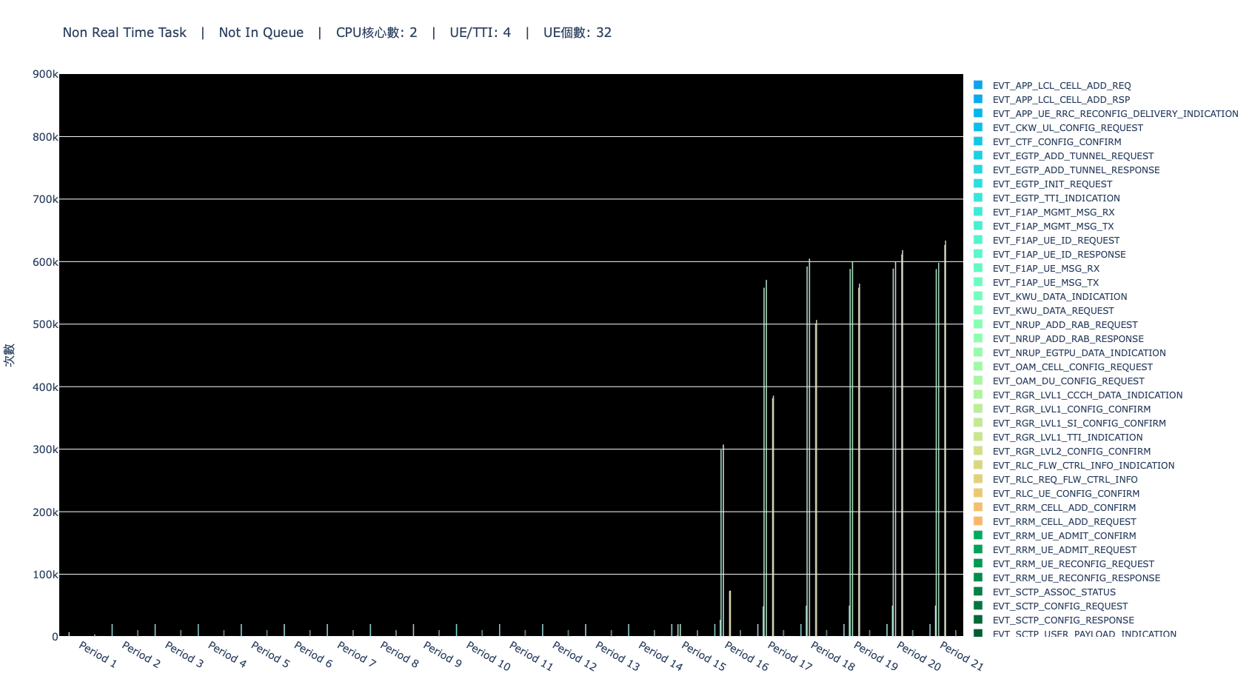


Non Real Time Task, Not In Queue
EVT_KWU_DATA_REQUEST
EVT_NRUP_EGTPU_INDICATION
EVT_OAM_DU_CONFIG
EVT_OAM_DU_CONFIG

Slide 17
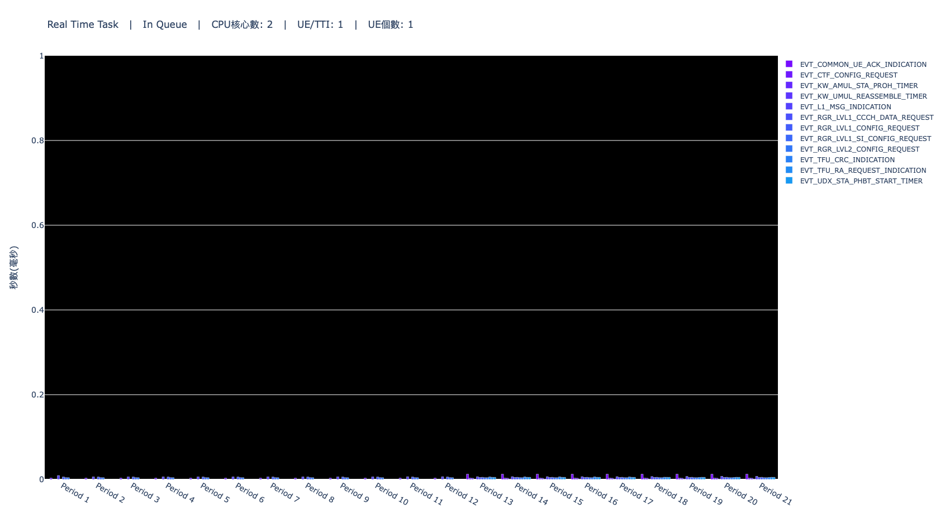
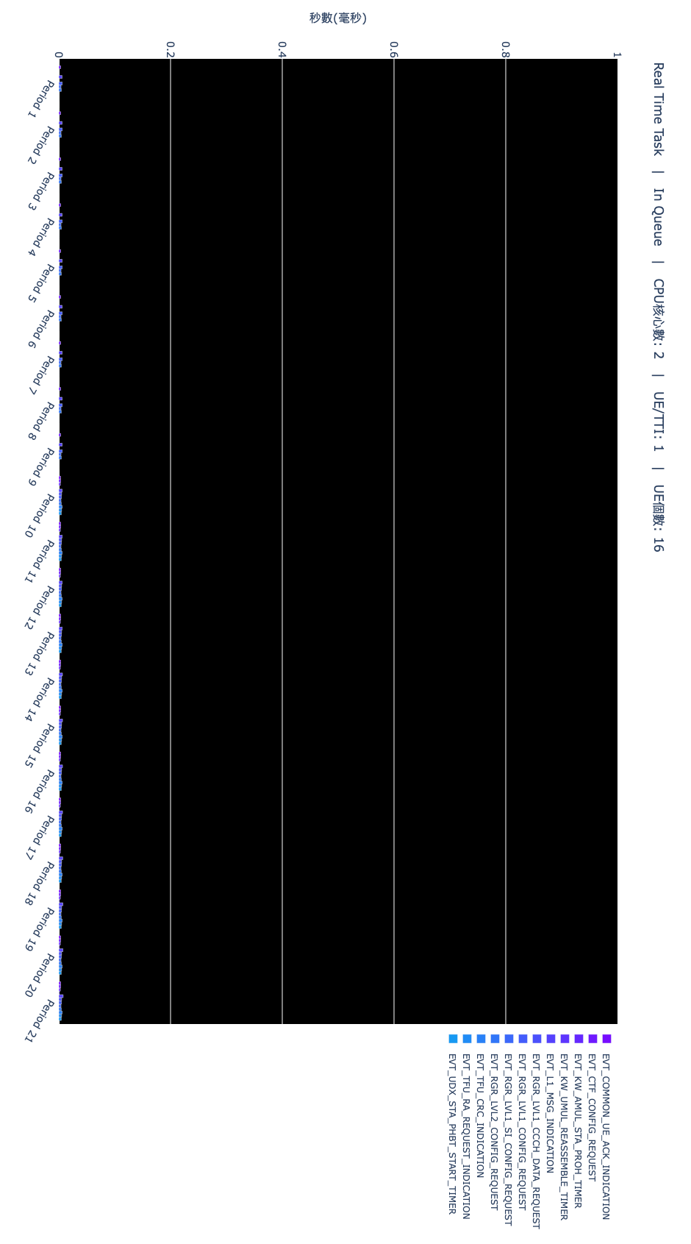

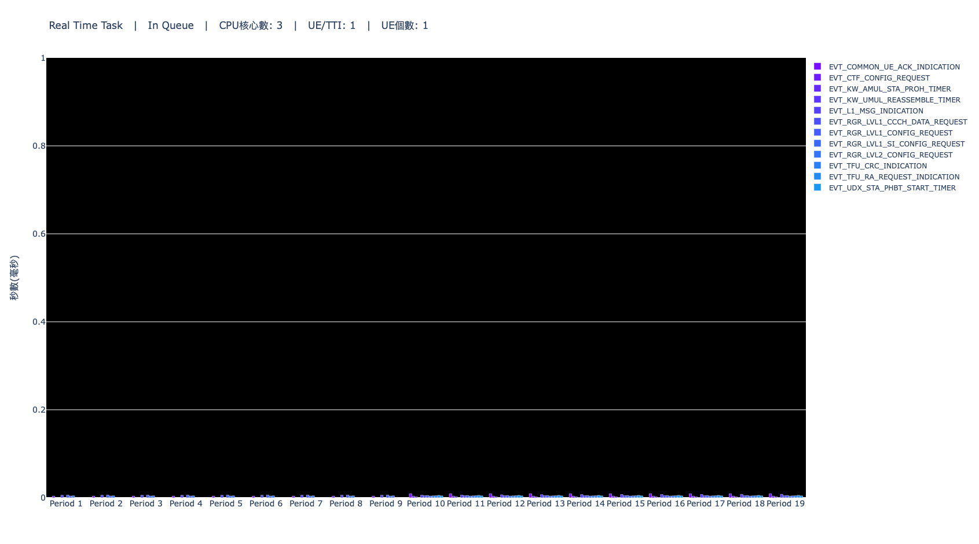
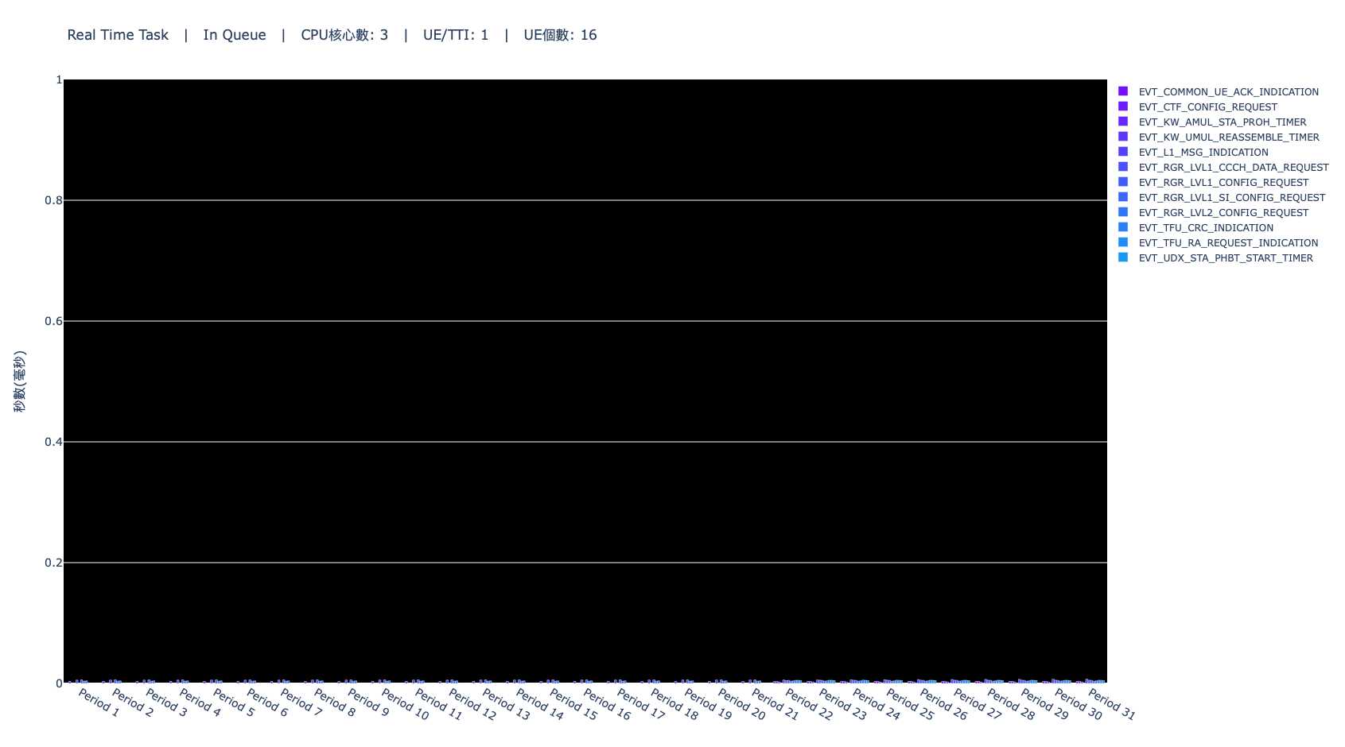
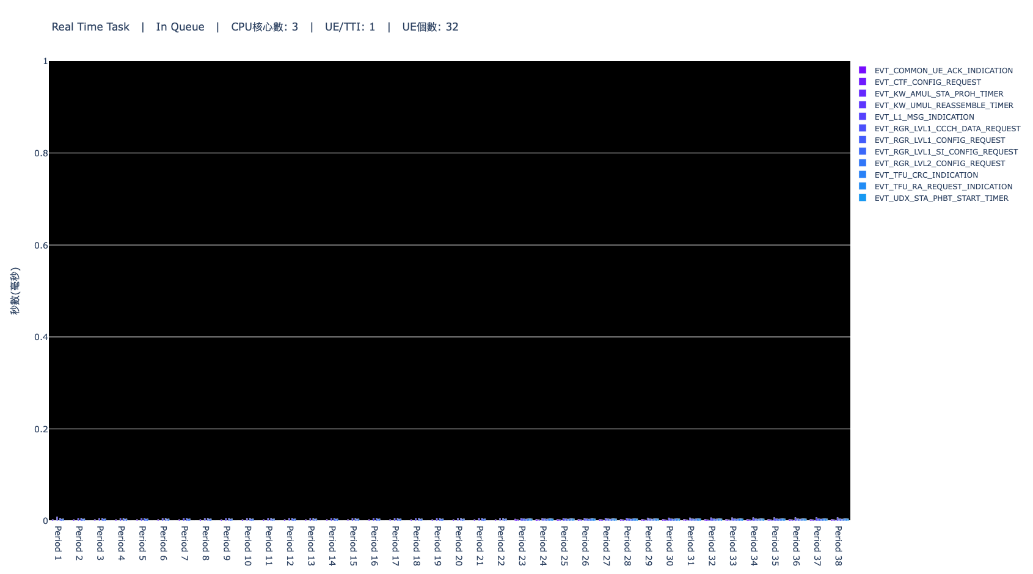
Real Time Task, In Queue

Slide 18
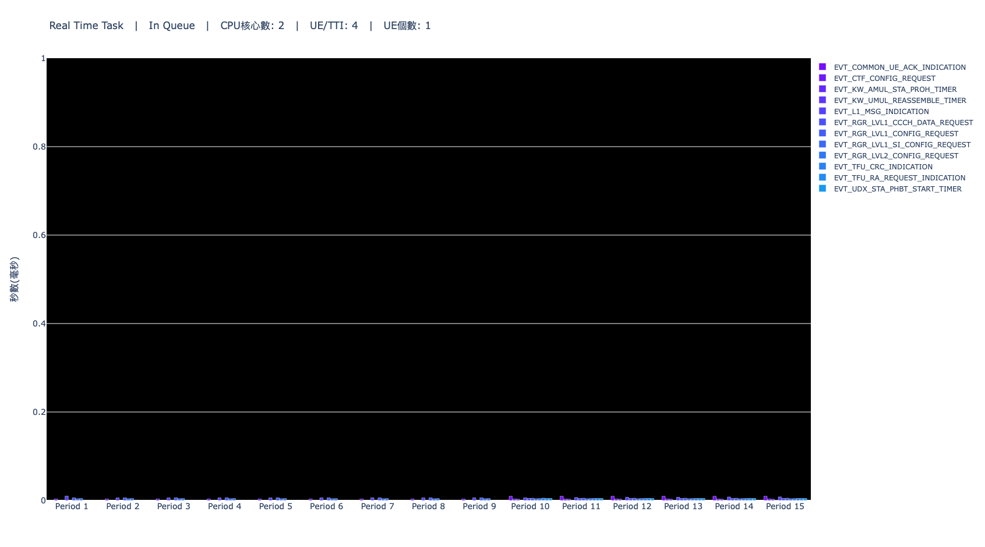


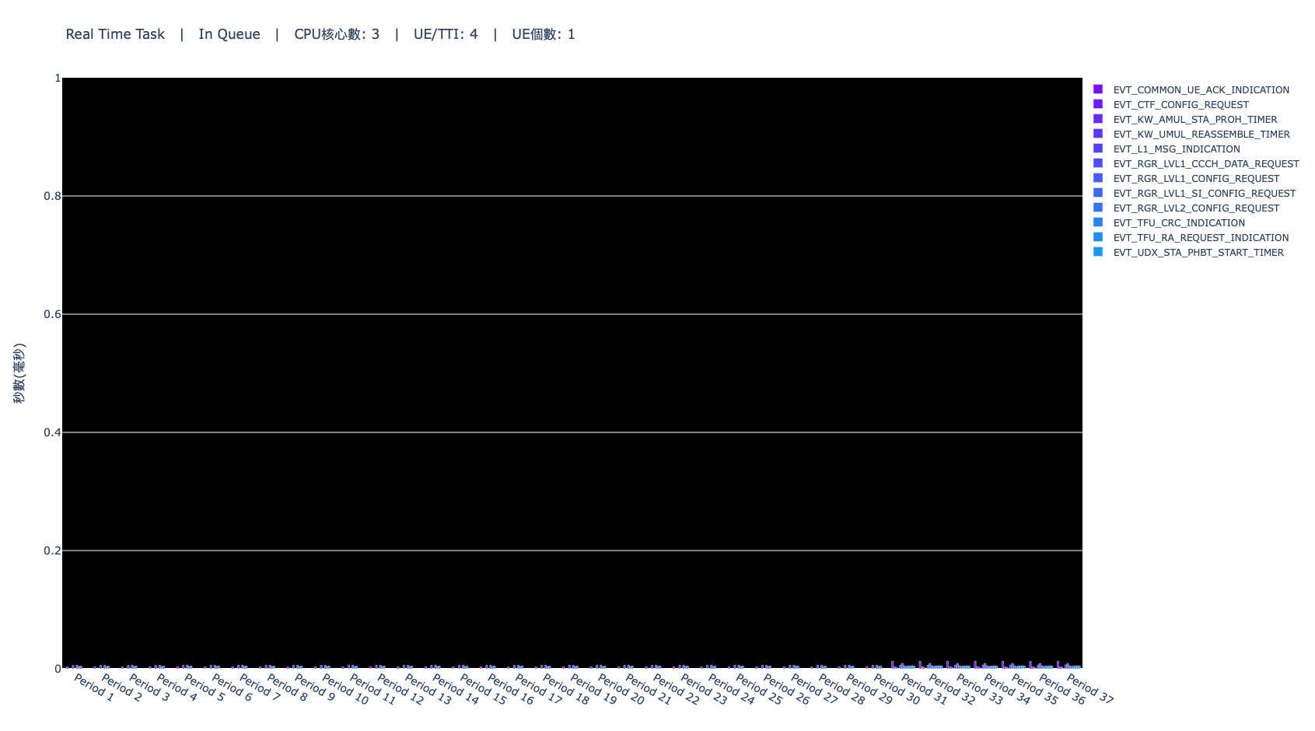


Real Time Task, In Queue

Slide 19
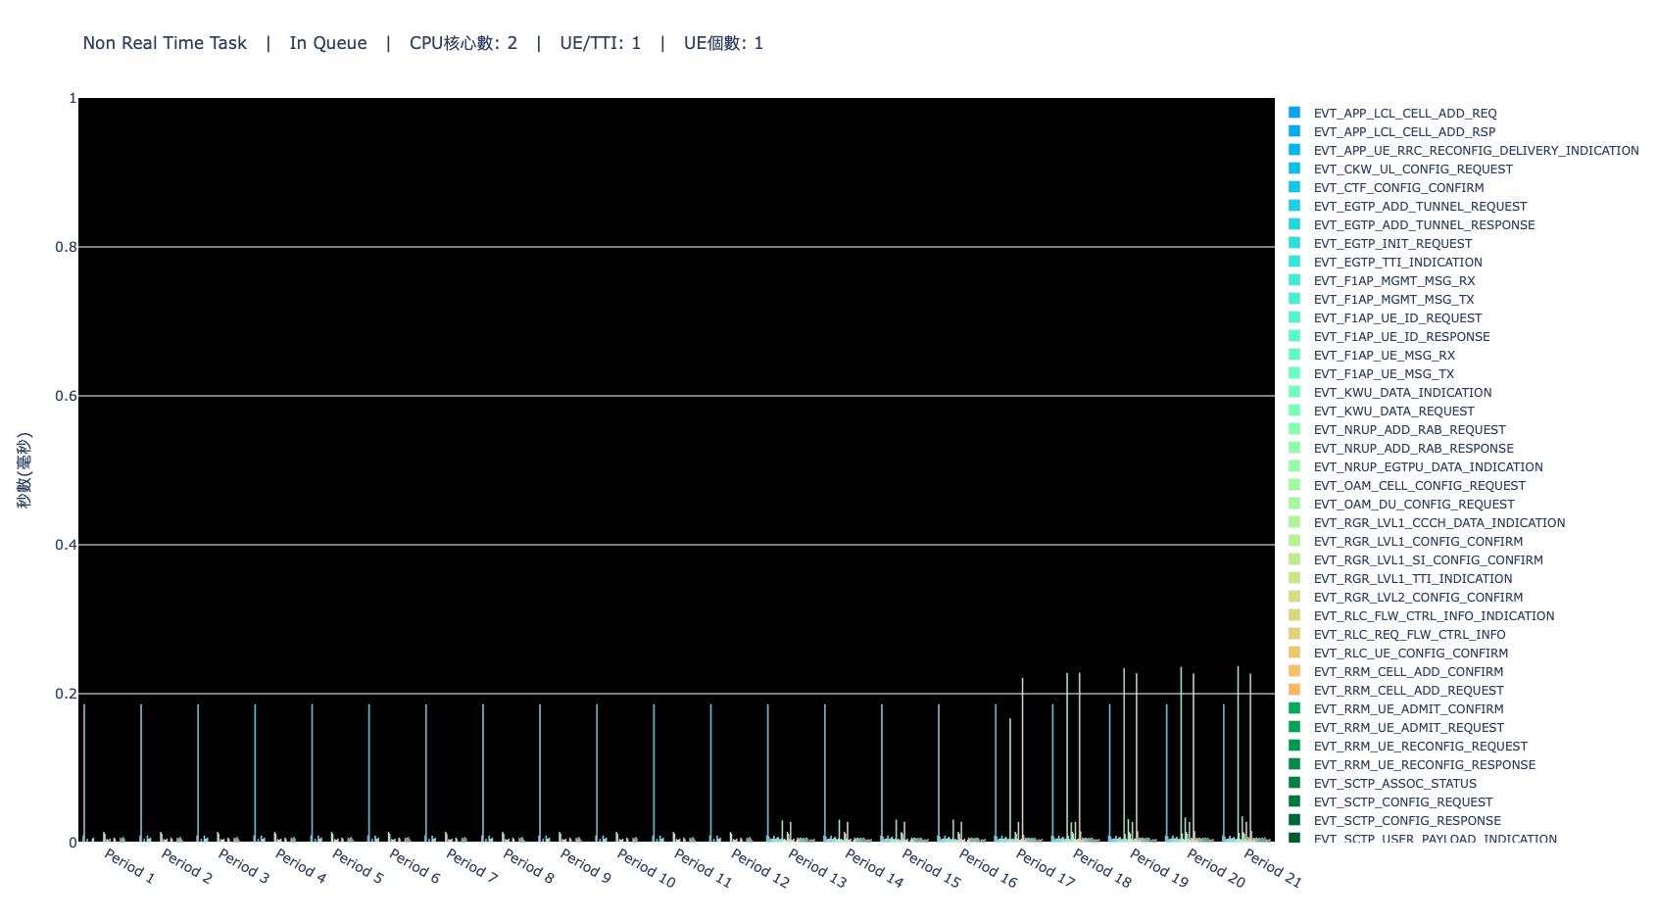
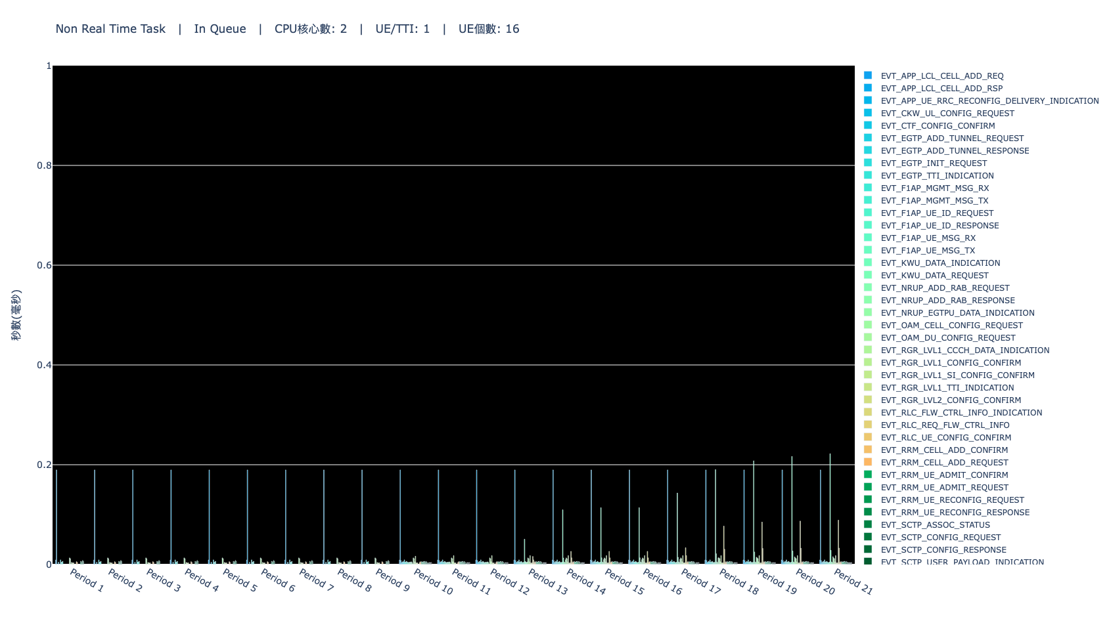
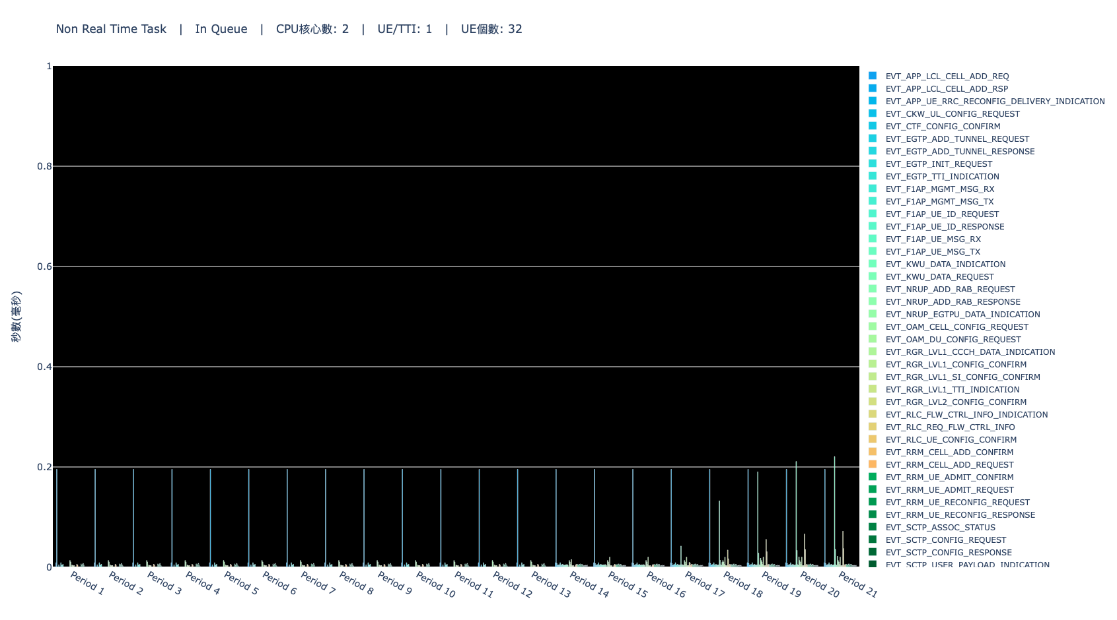
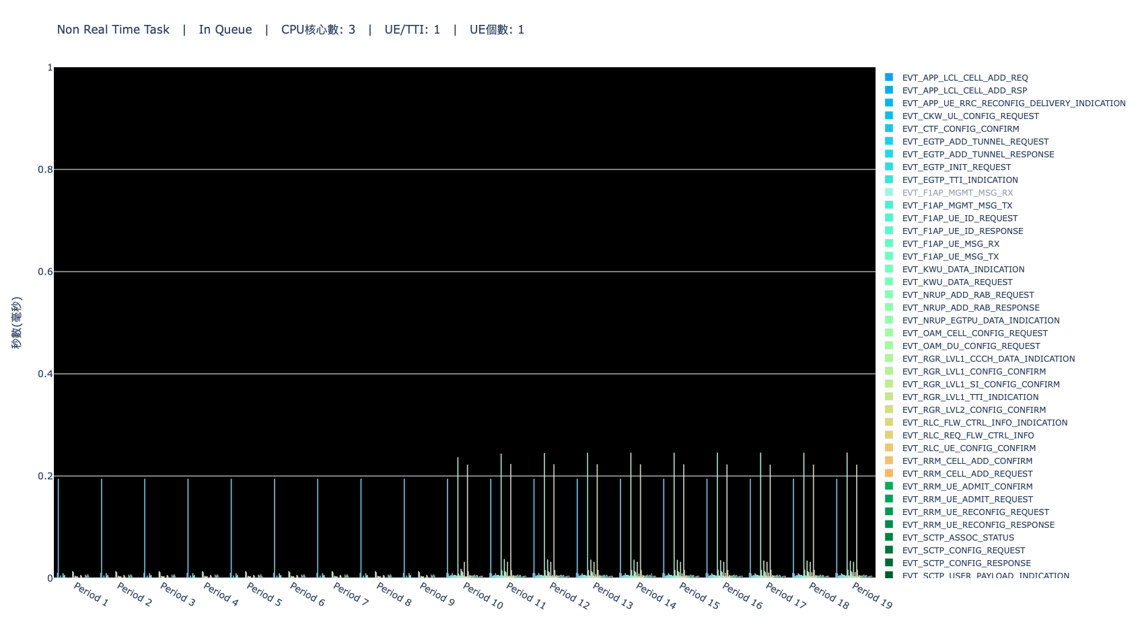

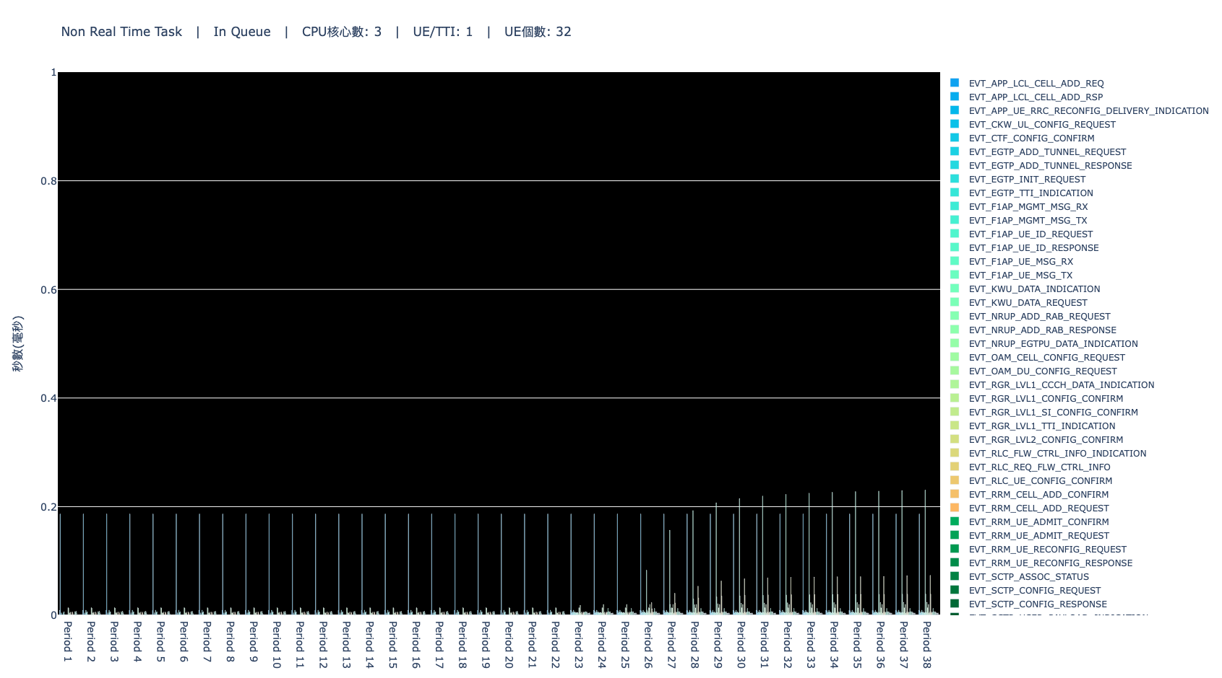
Non Real Time Task, In Queue

Slide 20
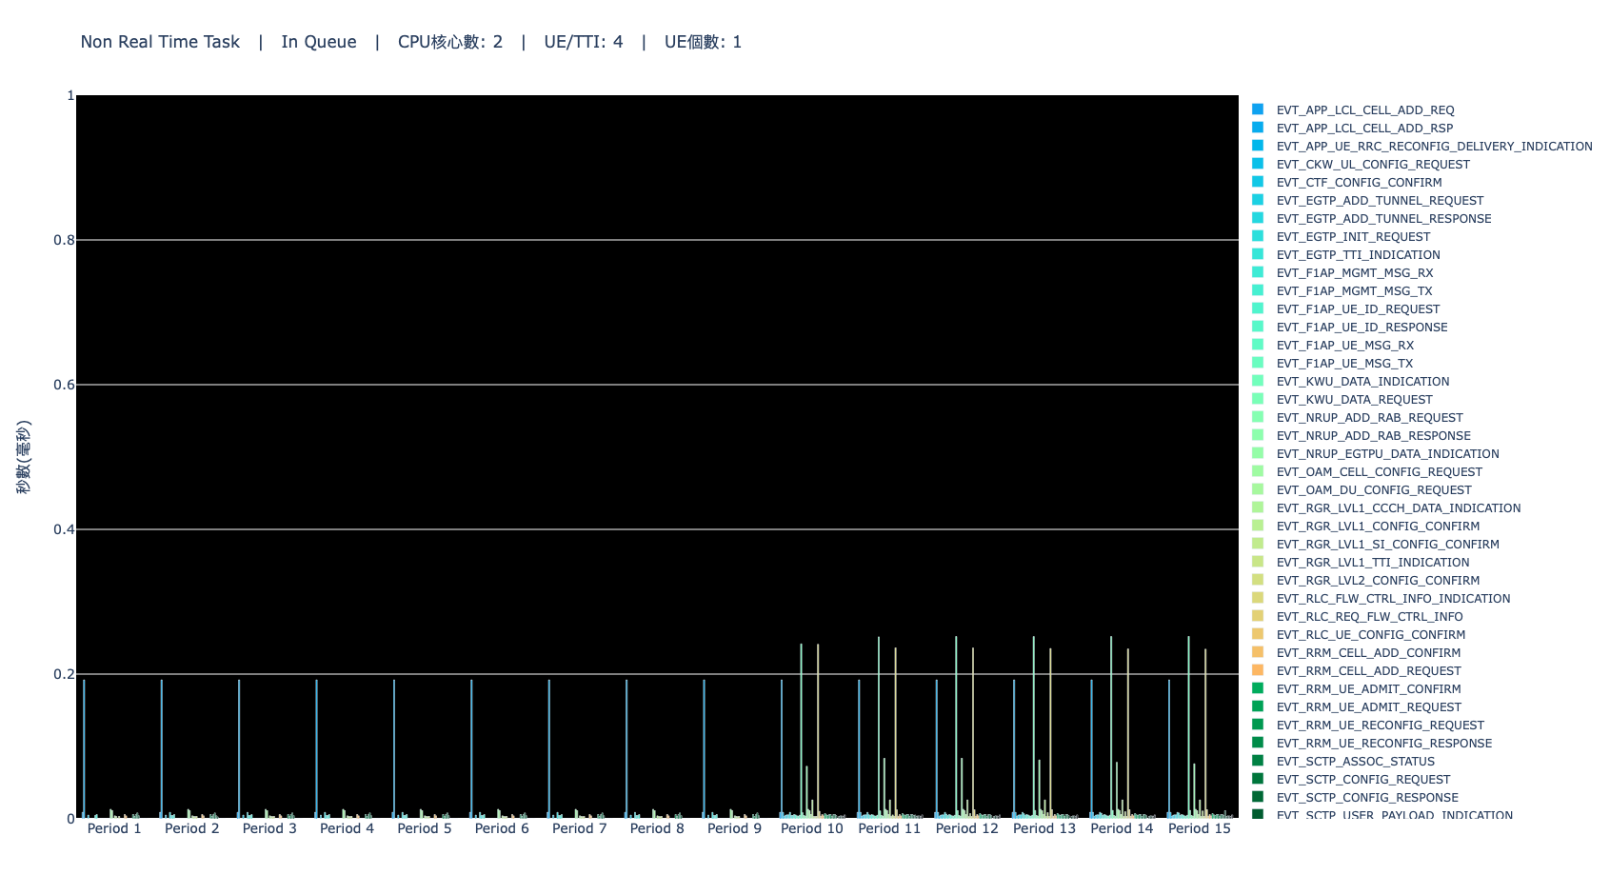


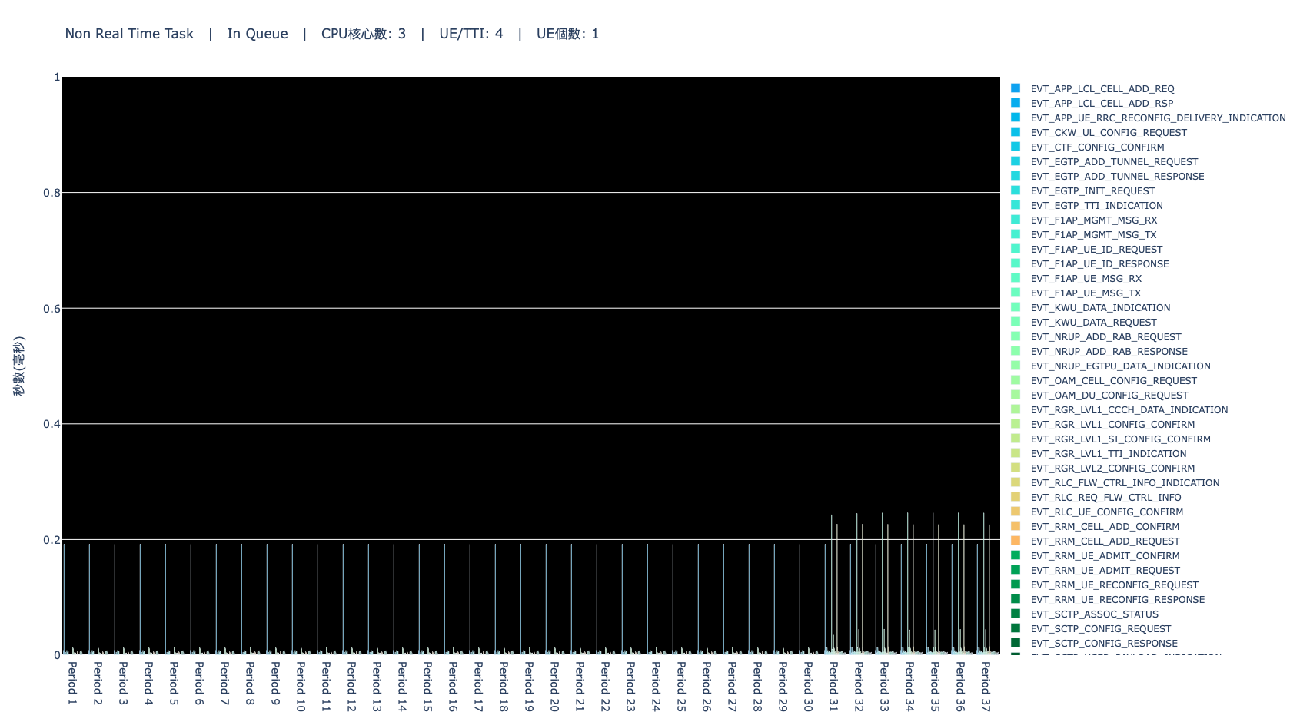

Non Real Time Task, In Queue

